Slide 1


Filière (DUT) DWM
Année Universitaire : 2024– 2025
Elément du Module
Système d’information et Bases de données
Préparé par : Idriss CHANA
Enseignant chercheur au Département Génie Informatique, EST-UMI Meknès Email : i.chana@umi.ac.ma
Au Profit des Etudiants de La Première Année de la filière DWM inscrits en semestre S1

Slide 2
Système d’information & Bases de Données
Objectifs
Comprendre la définition des Systèmes d'Information (SI)
Identifier les composants d'un SI
Reconnaître les rôles et l'importance des SI dans les organisations
Distinguer les types de SI : transactionnels, décisionnels, collaboratifs
Maitriser les concepts de dépendances fonctionnels et de la normalisation
Modéliser une baes de donnée relationnelle selon la méthode MERISE
Manipuler le langage SQL ( LDD , LMD)
Appréhender la notion de Transaction

Slide 3
Système d’information & Bases de Données
Plan de module
Chap 1 : Introduction aux SI processus de developpement d’un Logiciel:
Contexte et critère qualité Modèle et Cycle de Vie d’un logiciel
Démarche de modélisation ( Exemple MERISE)
Chap 2 : Introduction au système d’information dans l’entreprise
    Définition des Systèmes d'Information et ses Composants
    Rôles et importance des SI dans les organisations
    Types de SI : transactionnels, décisionnels, collaboratifs
    Persistance de données
Chap 3 : Modélisation 1 selon La méthode MERISE DD,DF,MCD, et MLD
Chap 4 : Implémentation et manipulation d’une base de données en SQL):
    Les Contrainte d’intégrité Référentielle et fonctionnelle ( CIR et CIF)
    Langage de définition de données (LDD) de SQL Create, Drop, Alter
    Algèbre Relationnel
    Langage de manipulation de données (LMD) de SQL Select, Insert, Update et delete
    Requêtes SQL avec Jointure et Requête imbriquées et Agrégation
    Notion de Transaction
Chap 5 Modélisation 2 selon La méthode MERISE Suite
    -Dépendances Fonctionnelles suite et Forme Normales
    Les modèles MOT, MCT, MPD, MPT, MF

Slide 4
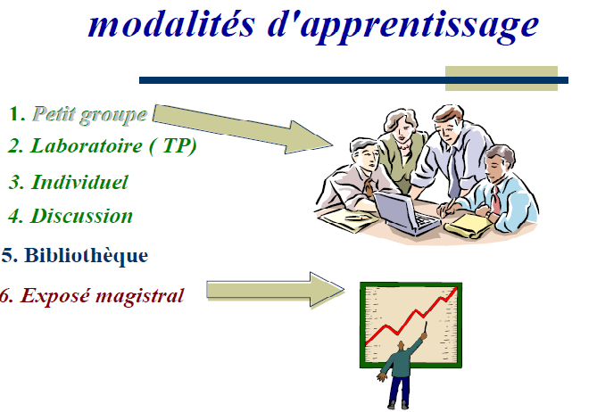
Système d’information & Bases de Données

Slide 5
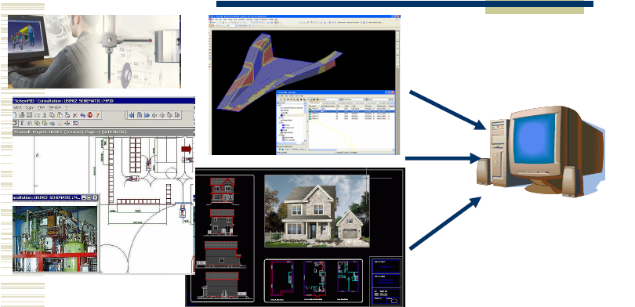
Pourquoi étudier les SI et BD
Système d’information & Bases de Données

Slide 6
Évaluation
Système d’information & Bases de Données
Cours & TD 50%
- DS théorique
- Participation pendant des séances de TD et de cours
TP 50%
- DS Pratique
- Participation active pendant des séances de TP .
- Rapport rendu à la fin des séance TP

Slide 7
Chapitre I
Introduction aux SI processus de développement d’un Logiciel:
Contexte et critère qualité Modèle
Cycle de Vie d’un logiciel
Les Démarches de modélisation

Slide 8
Système d’Information & Bases de Données
Le SI c’est Quoi ?
Le SI peut être une combinaison organisée de ressources humaines, matérielles, logicielles et de données qui recueille des informations de transformation ou de filtrage dans une organisation.
Input
Traitement
Output
Stockage
FeedBack

Slide 9
Système d’Information & Bases de Données
Introduction et contexte:
Matériel et logiciel
Systèmes informatiques :
80 % de logiciel ; 20 % de matériel.
Depuis quelques années, la fabrication du matériel est assurée par quelques fabricants seulement.
- Le matériel est relativement fiable.
- Le marché est standardisé.
Les problèmes liés à l'informatique sont essentiellement des problèmes de logiciel.
Cours UML
6 / 342

Slide 10
Système d’Information & Bases de Données
Introduction et contexte:
La crise du logiciel
Étude sur 8 380 projets (Standish Group, 1995) :
Succès : 16 % ;
Problématique : 53 %(budget ou délais non respectés, défaut de fonctionnalités);
Échec : 31 % (abandonné).
Le taux de succès décroît avec la taille des projets et la taille des enterprises.
  Génie Logiciel (Software Engineering) :
Comment faire des logiciels de qualité ?
Qu'attend-on d'un logiciel ?
Quels sont les critères de qualité ?
Cours UML
7 / 342

Slide 11
Système d’Information & Bases de Données
Introduction et contexte:
Critères de qualité d' un logiciel
Utilité : Adéquation entre le logiciel et les besoins des utilisateurs ;
Utilisabilité
Fiabilité Interopérabilité : Interactions avec d'autres logiciels;
Performance Portabilité
Réutilisabilité
Facilité de maintenance : Un logiciel ne s'use pas pourtant, la maintenance absorbe une très grosse partie des efforts de développement.

Slide 12
Système d’Information & Bases de Données
Processus de développement de logiciel :
Cycle de vie
« La qualité du processus de fabrication est garante de la qualité du produit »
Pour obtenir un logiciel de qualité, il faut en maîtriser le processus d’élaboration (fabrication ).
  La vie d’un logiciel est composée de différentes étapes.
  La succession de ces étapes forme le cycle de vie du logiciel.
  Il faut contrôler la succession de ces différentes étapes.

Slide 13
Système d’Information & Bases de Données
Processus de développement de logiciel
Etude de faisabilité
Déterminer si le développement proposé vaut la peine d’être mis en œuvre, compte tenu des attentes et de la difficulté de développement
Etude de marché : Déterminer s’il existe un marché potentiel pour le produit.

Slide 14
Système d’Information & Bases de Données
Processus de développement de logiciel :
Spécification
Déterminer les fonctionnalités que doit posséder le logiciel
  Collecte des exigences : obtenir de l’utilisateur ses exigences pour le logiciel.
  Analyse du domaine : déterminer les tâches et les structures qui se répètent dans le problème.

Slide 15
Système d’Information & Bases de Données
Processus de développement de logiciel :
Organisation du projet
Déterminer comment on va développer le logiciel
  Analyse des coûts : établir une estimation du prix du projet.
  Planification : établir un calendrier de développement.
  Assurance qualité du logiciel : déterminer les actions qui permettront de s’assurer de la qualité du produit fini.
  Répartition des tâches : hiérarchiser les tâches et sous-tâches nécessaires au développement du logiciel

Slide 16
Système d’Information & Bases de Données
Processus de développement de logiciel :
Conception
Déterminer la façon dont le logiciel fournit les différentes fonctionnalités recherchées.
Conception générale
  Conception architecturale : déterminer la structure du système.
  Conception des interfaces : déterminer la façon dont les différentes parties du système agissent entre elles.
Conception détaillée : déterminer les algorithmes pour les différentes parties du système.

Slide 17


Système d’Information & Bases de Données
Processus de développement de logiciel :
Implémentation
Le Codage et la programmation des programmes constituant les différentes option et fonctionnalités du logiciel à l’aide des langages programmations

Slide 18
Système d’Information & Bases de Données
Processus de développement de logiciel :
Tests
Essayer le logiciel : Données, Traitement et Fonctionnalités Pour S’assurer qu’il fonctionne correctement
  Tests unitaires : faire tester les parties du logiciel par leurs développeurs
  Tests d’intégration : tester pendant l’intégration
  Tests de validation : pour acceptation par l’acheteur
  Tests système : tester dans un environnement proche de l’environnement de production
  Tests Alpha : faire tester par le client sur le site de development
  Tests Bêta : faire tester par le client sur le site de production
  Tests de régression : enregistrer les résultats des tests et les comparer à ceux des anciennes versions pour vérifier si la nouvelle n’en a pas dégradé d’autres

Slide 19
Système d’Information & Bases de Données
Processus de développement de logiciel :
Livraison
Fournir au client une solution logicielle qui fonctionne correctement
  Installation et déploiement : Rendre le logiciel opérationnel sur le site du Production ( Site client final)
  Formation et accompagnement : Enseigner aux utilisateurs à se servir du logiciel
  Support et Assistance: répondre aux questions des utilisateurs

Slide 20
Système d’Information & Bases de Données
Processus de développement de logiciel :
Maintenance
Mettre à jour et améliorer le logiciel pour assurer sa pérennité
Intervenir en Cas de dégradation des performances
limiter le temps et les coûts de maintenance, il faut porter ses efforts sur les étapes antérieures

Slide 21
Système d’Information & Bases de Données
Processus de développement de logiciel :
Modèles de Réalisations de Logiciel
Deux Principales Familes
Modèles Non linéaires et incrémentaux
  prototypage
  modèles incrémentaux
  modèle en spirale
  ...
Modèles linéaires
  modèle en V
  Modèle en cascade
  ...

Slide 22
Système d’Information & Bases de Données
Processus de développement de logiciel :
Le cycle de vie Linéaire Modèle En Cascade
Etude de faisabilité
Spécification
Conception générale
Conception détaillée
Codage
Tests
Maintenance
Considérer le développement logiciel comme une succession d’étapes réalisées de façon strictement séquentielle
Chaque étape correspond à une activité de base
Chaque étape est validée n’y a pas (ou peu) de retours en arrière
Adapté pour des projets de petite taille, et dont le domaine est bien maîtrisé

Slide 23
Système d’Information & Bases de Données
Processus de développement de logiciel :
Le cycle de vie Linéaire Modèle En Cascade
Avantages
Simple et facile à comprendre
Force la documentation : une phase ne peut se terminer avant q’un document soit validé
Le test est inhérent à chaque phase
Les progrès sont tangibles (pour l’équipe de développement)

Slide 24
Système d’Information & Bases de Données
Processus de développement de logiciel :
Le cycle de vie Linéaire Modèle En Cascade
Limites
Modèle dirigé par les documents
Non compréhensibles par les clients
Le produit final est la première chose que voit le client. Est-ce vraiment problème ?
Fait l’hypothèse de la faisabilité
Ne marche que si les exigences sont stables et le problème connu
Manque de flexibilité (ne traite pas les évolutions, notamment des exigences)
Problèmes découverts en phase de validation
Irréaliste dans de nombreux cas

Slide 25
Système d’Information & Bases de Données
Processus de développement de logiciel :
Le cycle de vie Linéaire Modèle En V
Etude de faisabilité
Maintenance
Spécification
Validation
Conception générale
Tests d’intégration
Conception détaillée
Tests unitaires
Structuration de la phase de validation
Les tests sont définis à l’issue de chaque phase
Codage
Adapté pour des projets dont le domaine est bien maîtrisé

Slide 26
Système d’Information & Bases de Données
Processus de développement de logiciel :
Le cycle de vie Non Lineaire Le Protopypage
Prototype : version d’essai du logiciel
  Pour tester les différents concepts et exigences
  Pour montrer aux clients les fonctions que l’on veut mettre en œuvre
Lorsque le client a donné son accord, le développement suit souvent un cycle de vie linéaire
Avantages : Les efforts consacrés au développement d’un prototype sont le plus souvent compensés par ceux gagnés à ne pas développer de fonctions inutiles

Slide 27
Système d’Information & Bases de Données
Processus de développement de logiciel :
Le cycle de vie Non Lineaire Le modèle incrémental de Parnas
Concevoir et livrer au client un sous-ensemble minimal et fonctionnel du système
Procéder par ajouts d’incréments minimaux jusqu’`a la fin du processus de développement
Avantages : Meilleure intégration du client dans la boucle, produit conforme à ses attentes

Slide 28
Système d’Information & Bases de Données
Processus de développement de logiciel :
Le cycle de vie Non Lineaire Le modèle En Spirale de Boehm
Un modèle mixte ( Incrémentale et Lineaire)
A chaque cycle, recommencer :
  Consultation du client
  Analyse des risques
  Conception
  Implémentation
  Tests
  Planification du prochain cycle
Avantages:
Meilleure maîtrise des risques
Mais il Nécessite une (très)
grande expérience

Slide 29
Système d’Information & Bases de Données
Processus de développement de logiciel :
Méthode : démarche et formalisme
Démarche : succession d’étapes pour
  Mieux maîtriser le déroulement d’un projet
  Meilleure visibilité pour les utilisateurs sur certains résultats intermédiaires et garantir que le résultat final sera celui attendu
Formalisme défini par:
  Un langage formel
  Un langage semi-formel généralement graphique
  Un langage naturel

Slide 30
Système d’Information & Bases de Données
Processus de développement de logiciel :
Méthode : démarche et formalisme
Fonction :
  Représenter le monde réel tel qu’il est perçu par le concepteur
  Outil de communication entre informaticiens et utilisateurs
  d’assurer une bonne compréhension des besoins des utilisateurs par le biais de ses modèles

Slide 31
Système d’Information & Bases de Données
Processus de développement de logiciel :
Modéles
Représentation abstraite de la réalité qui exclut certains détails du monde réel
Permet de réduire la complexité d’un phénomène en éliminant les détails qui n’influencent pas son comportement significatif
Reflète ce que le concepteur croit important pour la compréhension et la prédiction du phénomène modélisé, les limites du phénomène modélisé dépendent des objectifs du modèle

Slide 32
Système d’Information & Bases de Données
Méthode
Le Méthode MERISE
Méthode d’Etude et de Réalisation Informatique pour les Systèmes d’Entreprise
La conception d'un système d'information n'est pas évidente car il faut réfléchir à l'ensemble de l'organisation que l'on doit mettre en place. La phase de conception nécessite des méthodes permettant de mettre en place un modèle sur lequel on va s'appuyer.

Slide 33
Système d’Information & Bases de Données
Méthode
Le Méthode MERISE
Méthode d’Etude et de Réalisation Informatique pour les Systèmes d’Entreprise
Merise est une méthode d'informatisation universelle. Toute méthode informatique doit répondre quatre objectifs au principaux::
Définir ce que l'utilisateur final veut informatiser (quitte à lui faire comprendre ce qu'il veut), et sa faisabilité;
vérifier la cohérence de sa demande ;
Structurer les données à informatiser. Cela est primordial en informatique de gestion ;
rester simple. Elle doit rester un outil d'aide à la conception ou à la réalisation

Slide 34
Système d’Information & Bases de Données
Méthode
Le Méthode MERISE
Méthode d’Etude et de Réalisation Informatique pour les Systèmes d’Entreprise
La modélisation consiste à créer une représentation virtuelle d'une réalité de telle façon à faire ressortir les points aux quels on s'intéresse. Ce type de méthode est appelé analyse.
Il existe plusieurs méthodes d'analyse, la méthode la plus utilisée étant la méthode MERISE.

Slide 35
Système d’Information & Bases de Données
Méthode
Le Méthode MERISE
Méthode d’Etude et de Réalisation Informatique pour les Systèmes d’Entreprise
Le but de cette méthode est d'arriver à concevoir un système d'information. La méthode MERISE est basée sur la séparation des données et des traitements à effectuer en plusieurs modèles conceptuels et physiques
.

Slide 36
Système d’Information & Bases de Données
Le Méthode MERISE
Approche Données / Traitements
Pour étudier et développer l’informatique d’une organisation, il est nécessaire de connaître :
  comment elle réagit à une sollicitation externe
  quelle est la structure des informations qu’elle utilise
MERISE modélise cette connaissance à travers 2 aspects complémentaires, synchronisés et validés entre eux :
  Modèles des Traitements (réaction aux évènements...)
  Modèles des Données (vocabulaire de la structure...)

Slide 37
Chapitre II
Introduction au système d’information dans l’entreprise
    Définition des Systèmes d'Information et ses Composants
    Rôles et importance des SI dans les organisations
    Types de SI : transactionnels, décisionnels, collaboratifs
    Persistance de données

Slide 38
Système d’Information & Bases de Données
Chap II) Introduction au système d’information dans l’entreprise
Système d'information ou (information system) est un ensemble de composants de traitement de l'information et de communication, ainsi que l'environnement dans lequel il opèrent. (en Anglais: MIS ou Management of Information Systems).
Système d’information est défini comme le cœur de l’entreprise, C’est l’interface entre le système opérant et le système de pilotage et fournit les réponses aux deux systèmes.

Slide 39
Système d’Information & Bases de Données
Chap II) Introduction au système d’information dans l’entreprise
Système de pilotage :
  Dirige l'entreprise
  Cible les objectifs à une fonction d'arbitrage, d'allocations de ressources, de suivi de leurs utilisations, d'adaptation du fonctionnement de l'entreprise à son environnement
Système opérant :
  Chargé de la production
  Répond à la finalité de l'entreprise
Système d'information.
Système d'information :Lien entre les deux systèmes (S.P et SO)
  Informe le S.P. des performances du S.O.
  Transmet au S.O. les instructions du S.P.

Slide 40
Système d’Information & Bases de Données
Chap II) Introduction au système d’information dans l’entreprise
Définition des Systèmes d'Information (SI) :
Les Systèmes d'Information (SI) désignent un ensemble organisé de ressources comprenant des technologies, des données, des processus, des personnes et des équipements, utilisés de manière coordonnée pour collecter, traiter, stocker et distribuer l'information nécessaire pour soutenir les opérations, la gestion et la prise de décision dans une organisation.

Slide 41
Système d’Information & Bases de Données
Chap II) Introduction au système d’information dans l’entreprise
Composants Clés d'un Système d'Information :
Matériel (Hardware) :
  Comprend les ordinateurs, serveurs, périphériques physiques utilisés pour le traitement des données.
Logiciel (Software) :
  Englobe les systèmes d'exploitation, les applications, et les programmes qui permettent le fonctionnement du SI.
Données (Data) :
  Représentent les informations brutes, non traitées, qui sont collectées, stockées et traitées par le SI.
Réseaux :
  Les infrastructures qui facilitent la communication et le partage d'informations entre les différents composants du SI.
Personnel :
  Les utilisateurs, administrateurs, et toutes les personnes impliquées dans la gestion, l'utilisation et l'entretien du SI.

Slide 42
Système d’Information & Bases de Données
Chap II) Introduction au système d’information dans l’entreprise
Objectif des Systèmes d'Information :
Les SI ont pour objectif de faciliter la gestion des données et de l'information au sein d'une organisation, en automatisant les processus, en améliorant la prise de décision, en optimisant l'efficacité opérationnelle et en favorisant l'innovation.
Rôles et Importance des SI dans les Organisations
Soutien aux opérations quotidiennes
Aide à la prise de décision et Amélioration de l'efficacité et de la productivité
Support de l'innovation et de la compétitivité
Gestion des ressources et de l'information

Slide 43
Système d’Information & Bases de Données
Chap II) Introduction au système d’information dans l’entreprise
Principales Fonctions des Systèmes d'Information :
Collecte de Données :
  Acquisition d'informations brutes à partir de différentes sources.
Stockage et Gestion des Données :
  Organisation, structuration et stockage des données de manière efficace.
Traitement de l'Information :
  Transformation des données en informations significatives par des opérations de calcul, de tri, et d'analyse.
Distribution de l'Information :
  Diffusion des informations traitées aux parties prenantes de manière adaptée.
Support à la Prise de Décision :
  Fourniture d'informations pertinentes pour aider les décideurs dans leurs prises de décisions.

Slide 44
Système d’Information & Bases de Données
Chap II) Introduction au système d’information dans l’entreprise
Types de SI : Transactionnels, Décisionnels, Collaboratifs
SI Transactionnels :
Un Système d'Information Transactionnel (SI Transactionnel) est une composante des systèmes d'information qui gère et soutient les transactions commerciales quotidiennes au sein d'une organisation.
opérations telles que l'achat de biens,
la vente de produits,
la gestion des stocks,
le traitement des paiements, etc.
L'objectif principal d'un SI transactionnel est d'assurer l'efficacité, la rapidité et la fiabilité du traitement des transactions.

Slide 45
Système d’Information & Bases de Données
Chap II) Introduction au système d’information dans l’entreprise
Système d'information Transactionnels.
SI Transactionnels → Caractéristiques Clés :
Traitements Rapides :Les transactions doivent être traitées en temps réel ou dans des délais très courts pour assurer la réactivité des opérations commerciales.
Intégrité des Données :L'intégrité des données est cruciale, garantissant que chaque transaction est correctement enregistrée et que les bases de données restent cohérentes.
Concurrence : Un SI transactionnel doit gérer plusieurs transactions simultanées, souvent de manière concurrente, sans compromettre la cohérence des données.
Réversibilité : La capacité à annuler ou à corriger une transaction en cas d'erreur est une caractéristique importante pour assurer la qualité des données.

Slide 46
Système d’Information & Bases de Données
Chap II) Introduction au système d’information dans l’entreprise
Système d'information Décisionnel .
SI Décisionnel → Définition :
Un Système d'Information Décisionnel (SI Décisionnel), également connu sous le nom de Business Intelligence (BI), est un ensemble de processus, de technologies et d'outils qui aident les organisations à collecter, organiser, analyser et présenter des informations pour faciliter la prise de décision stratégique.
Le SI décisionnel transforme les données brutes en informations significatives, fournissant aux décideurs une vision claire et approfondie de la performance de l'entreprise.

Slide 47
Système d’Information & Bases de Données
Chap II) Introduction au système d’information dans l’entreprise
Système d'information Décisionnel .
SI Décisionnel → Caractéristiques Clés :
Analyse de Données : Capacité à analyser des données provenant de différentes sources pour identifier des tendances, des modèles et des informations clés.
Rapports et Tableaux de Bord : Génération de rapports et de tableaux de bord visuels pour présenter les résultats de l'analyse de manière compréhensible et significative.
Aide à la Décision : Fourniture d'informations pertinentes et exploitables pour aider les décideurs à prendre des décisions éclairées.
Historique et Perspectives : Stockage et analyse de données historiques pour permettre une vision rétrospective et prospective de la performance de l'entreprise.

Slide 48
Système d’Information & Bases de Données
Chap II) Introduction au système d’information dans l’entreprise
Système d'information Décisionnel .
SI Décisionnel → Exemple
Considérons une entreprise de vente en ligne qui utilise un SI Décisionnel pour optimiser sa stratégie marketing.
Les caractéristiques de ce système incluent :
Analyse de Données : Le SI décisionnel peut analyser les données des ventes, les comportements des clients, et les résultats des campagnes marketing.
Rapports et Tableaux de Bord : Des rapports visuels peuvent être générés, montrant les performances des produits, les taux de conversion, et les retours sur investissement des campagnes.
Aide à la Décision : Les responsables marketing peuvent utiliser ces informations pour ajuster leurs campagnes, identifier les produits les plus rentables, et prendre des décisions stratégiques.
Historique et Perspectives : Les données historiques permettent d'analyser l'évolution des tendances au fil du temps, tandis que les prévisions aident à planifier les futures initiatives marketing.

Slide 49
Système d’Information & Bases de Données
Chap II) Introduction au système d’information dans l’entreprise
Système d'information Collaboratif .
SI Collaboratif → Définition
Un Système d'Information Collaboratif (SI Collaboratif) est une composante des systèmes d'information qui vise à faciliter la communication, la coordination et la collaboration entre les individus ou les groupes au sein d'une organisation.
Ces systèmes fournissent des outils et des plates-formes permettant le partage d'informations, la résolution de problèmes et la réalisation de projets de manière collective.

Slide 50
Système d’Information & Bases de Données
Chap II) Introduction au système d’information dans l’entreprise
Système d'information Collaboratif .
SI Collaboratif → Caractéristiques Clés :
Communication en Temps Réel : Possibilité de communication instantanée entre les utilisateurs grâce à des outils tels que messagerie instantanée, chat, visioconférence.
Partage de Documents : Plateformes permettant le partage, la création et la modification collaborative de documents en ligne.
Gestion de Projets Collaborative : Outils de gestion de projets qui facilitent la collaboration entre les membres d'une équipe.
Réseau Social d'Entreprise : Utilisation de fonctionnalités similaires à celles des réseaux sociaux pour favoriser la collaboration et le partage d'informations.

Slide 51
Système d’Information & Bases de Données
Chap II) Introduction au système d’information dans l’entreprise
Système d'information Collaboratif .
SI Collaboratif → Exemple :
Plateformes de Messagerie Instantanée et de Chat : Exemple : Slack, Microsoft Teams
  Utilisées pour la communication en temps réel, la création de canaux thématiques, et le partage d'informations instantané.
Outils de Collaboration sur les Documents : Exemple :Google Workspace, Microsoft365
  Permettent la création, la modification et le partage collaboratif de documents, feuilles de calcul et présentations en temps réel.
Plateformes de Gestion de Projets : Exemple : Trello, Asana
  Facilitent la planification, l'organisation et la collaboration sur des projets en permettant aux membres d'une équipe de suivre l'avancement des tâches.
Réseaux Sociaux d'Entreprise : Exemple : Yammer, Jive
  Créent un espace virtuel où les employés partagent des idées, posent des questions et collaborent de manière informelle.

Slide 52
Système d’Information & Bases de Données
Chap II) Introduction au système d’information dans l’entreprise
Système d'information Collaboratif .
SI Collaboratif → Avantages des SI Collaboratifs :
Amélioration de la communication interne
Augmentation de la productivité grâce à une collaboration efficace
Partage rapide d'informations et de connaissances
Facilitation du travail d'équipe, même à distance
Encouragement de l'innovation et de la créativité collective
Les SI collaboratifs jouent un rôle essentiel dans la transformation digitale des organisations, favorisant une culture collaborative et augmentant la flexibilité des équipes dans un monde professionnel de plus en plus connecté.

Slide 53
Système d’Information & Bases de Données
Chap II) Introduction au système d’information dans l’entreprise
Système d'information.
Conclusion :
les Systèmes d'Information sont des ensembles complexes de composants interconnectés, travaillant de concert pour faciliter la gestion et la manipulation de l'information au sein d'une organisation. Ils sont cruciaux pour le fonctionnement efficace des entreprises et jouent un rôle essentiel dans le monde moderne

Slide 54
Système d’Information & Bases de Données
Chap II) Introduction au système d’information dans l’entreprise
Persistance de données:
La "persistance de données" fait référence à la capacité de stocker des données de manière permanente, même lorsque le programme ou le système qui les génère ou les manipule est éteint. Cela signifie que les données persistent à travers le temps, restant disponibles pour être consultées ou modifiées ultérieurement. Cette notion est particulièrement importante dans le domaine de la gestion des données, et elle est étroitement liée aux bases de données.

Slide 55
Système d’Information & Bases de Données
Chap II) Introduction au système d’information dans l’entreprise
Persistance de données:
La persistance des données dans le contexte des bases de données est gérée par le système de gestion de base de données (SGBD).
Les SGBD offrent des mécanismes pour stocker, organiser, interroger et récupérer des données de manière efficace, garantissant la cohérence et l'intégrité des informations stockées.
Les requêtes SQL (Structured Query Language) sont souvent utilisées pour interagir avec les bases de données et effectuer des opérations de la mise à jour ou la récupération de données.

Slide 56
Chapitre III
Modélisation 1 selon La méthode MERISE MCD et MLD
Définition d’une Base de Données et Conception
Dépendance Fonctionnelles
Dictionnaire de Données
Modèle Conceptuel de Données MCD
Règles de Transformation de MCD en MLD
Modèle Relationnel de Données MRD

Slide 57
Qu’est ce qu’une base de données?
Système d’Information & Bases de Données
Chap III) Modélisation 1 selon La méthode MERISE MCD et MRD
Selon Wikipédia: «En informatique, une base de données (Abr. : « BD » ou « BdD » ou encore DB en anglais) est un lot d'informations stockées dans un dispositif informatique. »
Selon Marc Grange « Une base de données est un ensemble structuré d'informations non redondantes dont l'organisation est régie par un modèle de données. »
  Structuration (à l'aide du modèle de données)
  Non répétition (non redondance ou redondance minimale) des données.

Slide 58
8
Système d’Information & Bases de Données
Chap III) Modélisation 1 selon La méthode MERISE MCD et MLD
Pourquoi concevoir une base de données ?
  Nous ne savons pas toujours dans quelle table placer certaines colonnes (par exemple, l’adresse de livraison se met dans la table des clients ou dans la table des commandes?);
  Risque de redondance → des incohérences en modification, insertion et suppression de données, et rend la base peu performante.
→ Nécessité d’une étape préliminaire de conception

Slide 59
Démarche de conception
9
8
Système d’Information & Bases de Données
Chap III) Modélisation 1 selon La méthode MERISE MCD et MLD
Définition des données permanentes nécessaires aux besoins d’un ensemble d’utilisateurs.
La base de données sera relative à un domaine d’application (bibliothèque, service hospitalier département marketing d’une entreprise, production d’énergie, etc …
La BD doit contenir toutes les données nécessaires à la représentation du domaine d’application

Slide 60




Objectif et démarche
11
9
8
Système d’Information & Bases de Données
Chap III) Modélisation 1 selon La méthode MERISE MCD et MLD
1- Observation de la réalité
Collecte d’informations
2- Réflexion et modélisation
Méthodologie
3- Définition des tables (relations)
d’une BD relationnelle
Contraintes:
Obtenir une représentation correcte de la réalité
Pouvoir faire évoluer facilement la représentation
→ Difficile!!

Slide 61
12
11
9
8
Système d’Information & Bases de Données
Chap III) Modélisation 1 selon La méthode MERISE MCD et MLD
Démarche de conception
La modélisation d’un problème, c’est-à-dire le passage du monde réel à sa représentation informatique, se définit en plusieurs étapes pour parvenir à son intégration dans un SGBD-R et permettre la manipulation des données par le langage SQL.
Classiquement, le processus de conception des données passe par deux
phases :
  Réalisation d’un modèle conceptuel (MCD)
  Traduction en un modèle Relationnel ( Ou Logique) MLD
  Puis au Modèle Physique

Slide 62
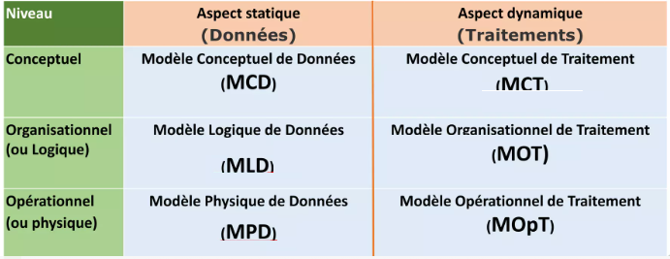
12
11
9
8
Système d’Information & Bases de Données
Chap III) Modélisation 1 selon La méthode MERISE MCD et MLD
MERISE

Slide 63
12
11
9
8
Système d’Information & Bases de Données
Chap III) Modélisation 1 selon La méthode MERISE MCD et MRD
MERISE
Niveau Conceptuel
Modèle Conceptuel des Données (MCD) :
  Objectif : Identifier et organiser les données importantes pour le système.
  Outil : Utilisation de diagrammes Entité-Association pour représenter les entités, les relations et les attributs.
Modèle Conceptuel des Traitements (MCT) :
  Objectif : Décrire les traitements en détail, le déroulement des activités : ce qui les déclenchent (évènement), ce qui se passe une fois déclenchée et quels sont les résultats produits. .
  Outil : Utilisation de diagrammes de Spécification des traitements (DST) pour détailler les opérations à effectuer sur les données.

Slide 64
12
11
9
8
Système d’Information & Bases de Données
Chap III) Modélisation 1 selon La méthode MERISE MCD et MRD
MERISE
Niveau Organisationnel ou logique
Modèle Logique de Données (MLD) :
  Objectif : Définir la structure de la base de données de manière plus détaillée que le modèle conceptuel, tout en restant indépendant des aspects physiques lié à la plateforme de stockage et de gestion
  .Outil : Diagrammes du Model Logique de Donnée (MLD) pour fournir une représentation visuelle de la structure logique de la base de données.
Modèle Organisationnel des Traitements (MOT) :
  Objectif : Décrire de manière détaillée comment les tâches, les activités et les fonctions sont organisées et interconnectées dans le cadre des opérations quotidiennes d'une entreprise.
  Outil : Utilisation de diagrammes de flux de Processus (DFP) : illustre les flux de travail et les étapes séquentielles d'un processus. Il met en évidence les entrées, les sorties, les décisions et les interactions entre les différentes étapes.

Slide 65
12
11
9
8
Système d’Information & Bases de Données
Chap III) Modélisation 1 selon La méthode MERISE MCD et MRD
MERISE
Niveau Opérationnel ou Physique
Modèle Physique des Données (MPD) :
  Objectif : Décrire comment les données seront stockées physiquement.
  Outil : Utilisation de schémas relationnels pour représenter les tables, les clés primaires et étrangères, les type de chaque attribut et sa taiile, ainsi que les contraintes d'intégrité .
Modèle Physique des Traitements (MPT =MopT) :
  Objectif : Décrire comment les traitements seront implémentés.
  Outil : Utilisation de langages de programmation pour détailler les algorithmes et les procédures.

Slide 66
12
11
9
8
Système d’Information & Bases de Données
Chap III) Modélisation 1 selon La méthode MERISE MCD et MRD
MERISE
Dictionnaire de Données :
  Objectif : Centraliser la définition de tous les éléments utilisés dans les modèles.
  Outil : Un document ou un outil informatique contenant des descriptions détaillées des entités, des attributs, des relations, des traitements, etc.

Slide 67
12
11
9
8
Système d’Information & Bases de Données
Chap III) Modélisation 1 selon La méthode MERISE MCD et MRD
MERISE : Modèle Conceptuel des Données (MCD) :
  Objectif : Identifier et organiser les données importantes pour le système.
  Outil : Utilisation de diagrammes entité-association (ER) pour représenter les entités, les relations et les attributs.
  Définition :
Le Modèle Conceptuel de Données (MCD) est utilisé dans la méthode MERISE pour représenter les entités, les relations et les attributs d'un système. Voici un exemple simple avec des schémas pour illustrer un MCD :

Slide 68
12
11
9
8
Système d’Information & Bases de Données
Chap III) Modélisation 1 selon La méthode MERISE MCD et MRD
Exemple De MCD : Exemple : Gestion de Scolarité
Supposons que nous concevions un système de gestion pour les inscription des étudiants à l’ESTM . Voici quelques éléments qui pourraient être présents dans notre modèle :
1) Les Entités :
  ETUDIANT: Représente un Etudiant avec des attributs ( Propriété) tels que:
Code_Massar ( Identifiant unique) NomPrenom Date_naissance, Adresse
  Filière : Représente une Filière avec des attributs ( Propriété) tels que
Code_Filère (Identifiant unique ) Nom_Filère , Specialité
Departement : Représente un departement avec des attributs ( Propriété) tels que Code_Dept (Identifiant unique) , Nom_Departement , Resp_dept

Slide 69
12
11
9
8
Système d’Information & Bases de Données
Chap III) Modélisation 1 selon La méthode MERISE MCD et MRD
Exemple De MCD : Exemple : Gestion de Scolarité (Suite)
2) Relation : ( Association)
  S’Inscrire par (Relation entre Etudiant et Filière): Un Etudiant peut être inscrit dans une et une seul filière ( pas plusieurs Filère) ,
  Appartenir (Relation entre Filière et Département ): Une Filière appartient à un seul département ( un département contient plusieurs Filère)

Slide 70
12
11
9
8
Système d’Information & Bases de Données
Chap III) Modélisation 1 selon La méthode MERISE MCD et MRD
MERISE : Modèle Conceptuel des Données (MCD) :
Etudiant
Code_Massar Nom Prenom Date_naissance Adresse
Filère
Code_Filère Nom_Filère Specialité
S’Inscrire
Appartient
Département
Code_Département Nom_Département Responsable_département
Schéma conceptuel modélisant de l’exemple précèdent

Slide 71
12
11
9
8
Système d’Information & Bases de Données
Chap III) Modélisation 1 selon La méthode MERISE MCD et MRD
MERISE : Modèle Conceptuel des Données (MCD) :
Vocabulaire:
Entité: Une entité est un objet, une chose concrète ou abstraite qui peut être reconnue distinctement
2. Représentation graphique : Rectangle ayant l’entete le nom de l’entité
Nom_de_L_Entité
Etudiant
Exemple

Slide 72
12
11
9
8
Système d’Information & Bases de Données
Chap III) Modélisation 1 selon La méthode MERISE MCD et MRD
Modèle Conceptuel des Données : Propriété (ou Attributs)
Propriété (Attribut) : caractéristique associée à une entité
  Ex : L’âge d’une personne, la puissance d’une voiture, le numéro d’un produit...
On associe un domaine à chaque propriété, qui définit l’ensemble des valeurs possibles que peut prendre la propriété.
Valeur : Valeur que prend une propriété (à l’intérieur du domaine) pour une entité particulière.
Etudiant
Code_Massar Nom Prenom Date_naissance Adresse

Slide 73

12
11
9
8
Système d’Information & Bases de Données
Chap III) Modélisation 1 selon La méthode MERISE MCD et MRD
Modèle Conceptuel des Données : Propriété (ou Attributs)
Les occurrences d’une entité ( Tuple): Une occurrence ou tuple est une réalisation particulière de l’entité ou un exemplaire de l’entité.
L’ensemble des occurrences (n-Tuples) forme l’entité désignée.
Etudiant
Etudiant
Code_Massar Nom Prenom Date_naissance Adresse
Code_Massar | NOM | Prenom | Date_naissance | Adresse
M123567 | DAKI | Yasser | 12/12/2004 | Azrou
R2345678 | Naimi | Fatima | 01/05/2003 | Midelt
M224578 | Karimi | Rachida | 20/02/2002 | Meknes
R1230986 | Sahi | Aissa | 22/09/2004 | Rabat
occurrence ou tuple

Slide 74
12
11
9
8
Système d’Information & Bases de Données
Chap III) Modélisation 1 selon La méthode MERISE MCD et MRD
Modèle Conceptuel des Données : Propriété (ou Attributs)
Identifiant : une ou plusieurs propriétés d’une entité ou d’une association qui ont une valeur unique pour chaque occurrence de l’entité ou de l’association
  Exemples: Le code Massar d’un etudiant, Le numéro de CIN d’une personne,
  On souligne les identifiants d’une entité
Etudiant
Code_Massar Nom Prenom Date_naissance Adresse
Identifiant

Slide 75
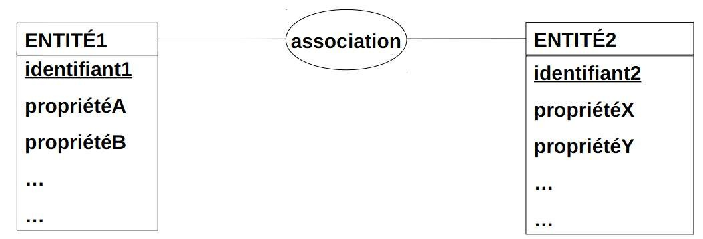
12
11
9
8
Système d’Information & Bases de Données
Chap III) Modélisation 1 selon La méthode MERISE MCD et MRD
MCD : Association
Une association définit une relation entre une ou plusieurs entités
  Une association est souvent nommée par un verbe qui exprime le sens du lien entre les entités.
  Les liens logiques existant entre deux entités sont appelés Associations.
Représentation graphique :
Exemple : un client passe une commande
Client
Num client Nom client Adresse client
Passe
Commande
Num commande Date commande

Slide 76

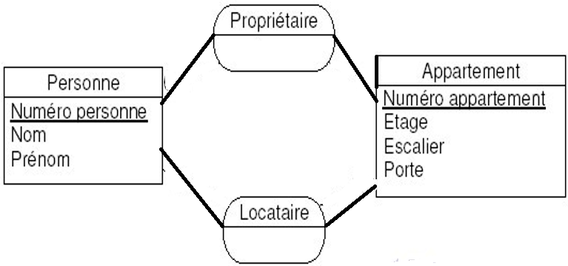
12
11
9
8
Système d’Information & Bases de Données
Chap III) Modélisation 1 selon La méthode MERISE MCD et MRD
MCD Association (Suite)
Une association peut être porteuse de propriétés (Attributs) : Pour désigner une occurrence de l'association, il faut désigner les occurrences des entités qui la composent
Exemple
Il peut y avoir plusieurs associations liant les mêmes entités si la sémantique est différente
Exemple

Slide 77
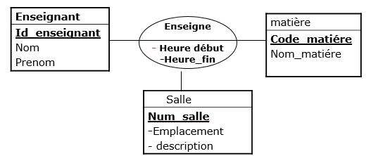
12
11
9
8
Système d’Information & Bases de Données
Chap III) Modélisation 1 selon La méthode MERISE MCD et MLD
MCD Type d’ Association
Selon la Dimension :
Association binaire est dite à l’association liant deux entité : les cas vus précédemment
Association ternaire: est dite pour l’Association liant Trois entité
Exemple
3. Association N-naire : est une Association liant N entité

Slide 78
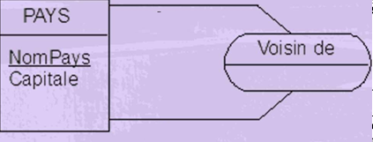

12
11
9
8
Système d’Information & Bases de Données
Chap III) Modélisation 1 selon La méthode MERISE MCD et MLD
MCD Type d’ Association (Suite)
Association réflexive est une association liant la même entité
Exemple1: un pays est voisin d’un ou plusieurs pays
Exemple2: un Employée est Chef de plusieurs Employées
Employée
Est chef de
------------------
numEmployé
nom prenom
Fonction adresse

Slide 79
12
11
9
8
Système d’Information & Bases de Données
Chap III) Modélisation 1 selon La méthode MERISE MCD et MLD
MCD Cardinalité d’une Association
Cardinalité d’une association : le nombre de fois minimal et maximal qu’une occurrence d’une des entités associée peut intervenir dans l’association
– Ex : un client peut commander entre 1 et n produits ( n=Plusieurs produit)
un produit est commandé par 0 ou n client (n=Plusieurs clients)
Client
Num_Client Nom Prénom Adresse Téléphone
1,n
Commander
______________
0,n
Produit
Num Appartement Adresse Étage
Cardinalité

Slide 80
12
11
9
8
Système d’Information & Bases de Données
Chap III) Modélisation 1 selon La méthode MERISE MCD et MLD
MCD Cardinalité d’une Association (Suite)
Cardinalité minimale
  0 si une occurrence de l’entité peut exister tout en n’intervenant dans aucune occurrence de l’association
  1 si une occurrence de l’entité ne peut exister que si elle intervient dans au moins une occurrence de l’association
  n : cas rare à éviter

Slide 81
12
11
9
8
Système d’Information & Bases de Données
Chap III) Modélisation 1 selon La méthode MERISE MCD et MRD
MCD Cardinalité d’une Association (Suite)
Cardinalité maximale
  1 si une occurrence de l’entité ne peut pas être impliquée dans plus d’une occurrence de l’association
  n si une occurrence de l’entité peut être impliquée dans plus d’une occurrence de l’association

Slide 82
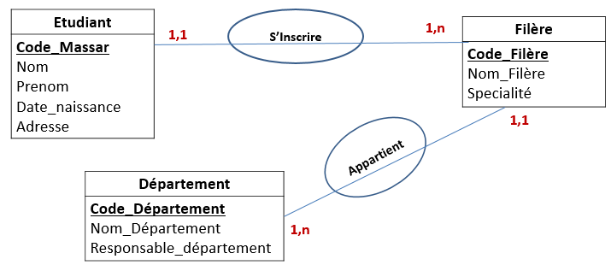
12
11
9
8
Système d’Information & Bases de Données
Chap III) Modélisation 1 selon La méthode MERISE MCD et MRD
MCD Complet
Lisons Ce MCD !
  Un Etudiant peut être inscrit dans une et une seule filière ( pas plusieurs Filère)
  Dans une filière sont inscrits 1 , ou n étudiants
  Une Filière appartient à un et un seul département
  un département contient 1 ou n (plusieur) Filères)

Slide 83


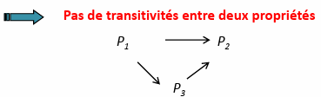

12
15
11
9
8
Système d’Information & Bases de Données
Chap III) Modélisation 1 selon La méthode MERISE MCD et MRD
Dépendance Fonctionnelle A→B
Une propriété B dépend fonctionnellement d’une propriété A lorsque
la connaissance de la valeur de A entraîne la connaissance d’une et au maximum une seule valeur de B.
2- Dépendance Fonctionnelle Élémentaire Directe
On peut distinguer 4 types de Dépendances Fonctionnelles A→B
1- Dépendance Fonctionnelle Élémentaire :

Slide 84
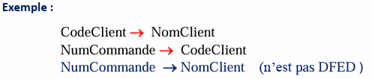
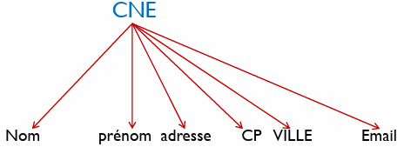
12
15
11
9
8
Système d’Information & Bases de Données
Chap III) Modélisation 1 selon La méthode MERISE MCD et MRD
Dépendance Fonctionnelle A→B
3- Dépendance fonctionnelle Transitive:
4- Dépendance fonctionnelle Composées:
Une dépendance fonctionnelle ( notée A → B ) est dite Transitive si il existe une donnée C telle que A →C et C →B
Une dépendance fonctionnelle qui comporte plusieurs attributs est dite composée.
Exemple:
(NumCommand, Référence) → (Quantité Commandée)
(CNE, CodeMatière) →(Note)
Graphe de Dépendance fonctionnelle :
CNE→ Nom,Prénom,Adresse,CP,Ville, Email

Slide 85
12
15
11
9
8
Système d’Information & Bases de Données
Chap III) Modélisation 1 selon La méthode MERISE MCD et MRD
Réalisation d’un MCD à Partir d’un Cahier de Charge
Démarche d’élaboration de MCD
La construction du MCD demande de respecter une démarche d’élaboration qui nécessite :
Elaborer le Dictionnaire de données
Représenter les Dépendances Fonctionnelles
Construire le MCD et le normaliser

Slide 86
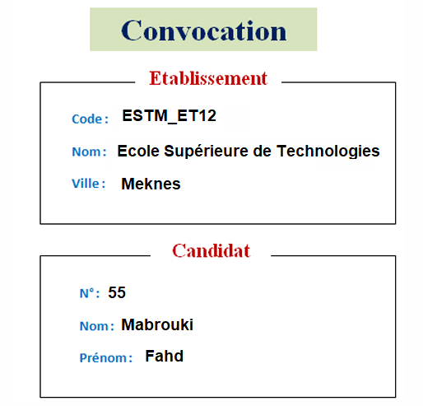
12
15
11
9
8
Système d’Information & Bases de Données
Chap III) Modélisation 1 selon La méthode MERISE MCD et MRD
Réalisation d’un MCD à Partir d’un Cahier de Charge
Dictionnaire de Données
Etude de cas: Gestion d’examen À partir du document qui représente une convocation d’examen d’un candidat, et les règle de gestion suivantes,
élaborer le dictionnaire de données.
Règles de gestion relatives à l’organisation d’un examen :
RG1:Chaque épreuve sont identifiés par un numéro, un libellé et un coefficient
RG2: A chaque épreuve, les candidats obtiennent une note sur 20.
RG3:A l’issue de la correction des copies, la moyenne est calculé à partir des notes obtenues et des coefficients. moyenne =Somme(note*coef) / somme (coef))
RG4: Si la moyenne est >= 10 alors le candidat est déclaré Admis ; sinon, il est Ajourné

Slide 87
12
15
11
9
8
Système d’Information & Bases de Données
Chap III) Modélisation 1 selon La méthode MERISE MCD et MRD
Réalisation d’un MCD à Partir d’un Cahier de Charge
Dictionnaire de Données
Le Dictionnaire de Données (DD) est un tableau qui recense et décrit l’ensemble des propriétés qui seront utilisées pour élaborer le MCD.
Nom abregé et Nom Complet de la propriété
Nature : E (Élémentaire), CA(Calculée) et CO (Concaténée)
Type : N (Numérique),A (Alphabétique),AN (AlphaNum.), Date, …
Taille : préciser la longueur en octet des valeurs que peut prendre la propriété
Remarque :Si la propriété est calculée, on écrit l’expression du calcul; si elle est concaténée, on écrit l’expression de décomposition

Slide 88
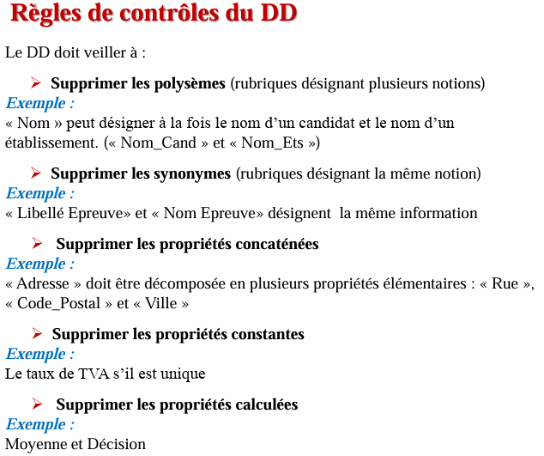
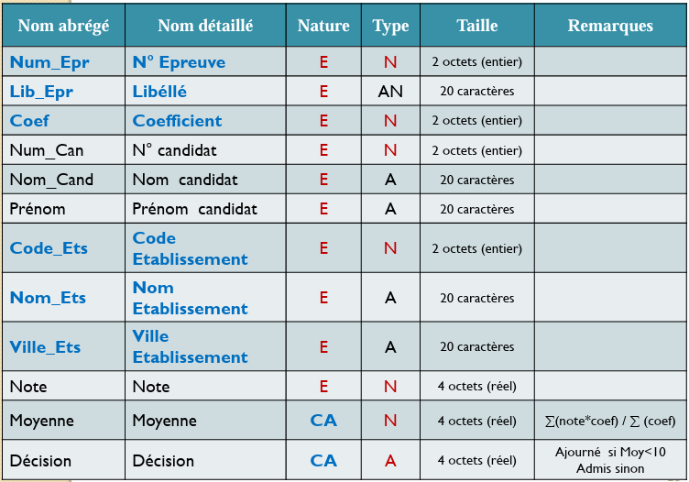
12
15
11
9
8
Système d’Information & Bases de Données
Chap III) Modélisation 1 selon La méthode MERISE MCD et MRD
Réalisation d’un MCD à Partir d’un Cahier de Charge
Dictionnaire de Données

Slide 89
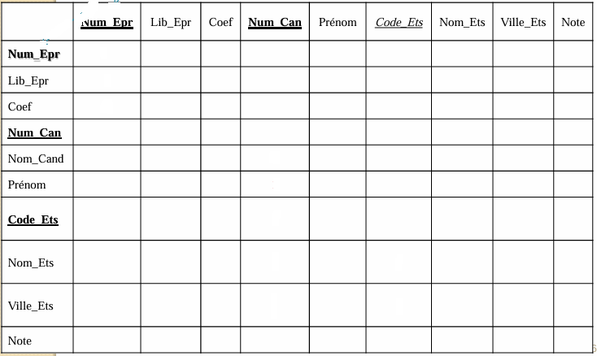
12
15
11
9
8
Système d’Information & Bases de Données
Chap III) Modélisation 1 selon La méthode MERISE MCD et MRD
Réalisation d’un MCD à Partir d’un Cahier de Charge
Dictionnaire de Données → Matrice des dépendances Fonctionnelles :
Matrice des dépendances Fonctionnelles :
Un tableau à 2 entrées : En ligne et en colonnes , on inscrit les données issues du dictionnaire de données
( données élémentaires uniquement ).

Slide 90
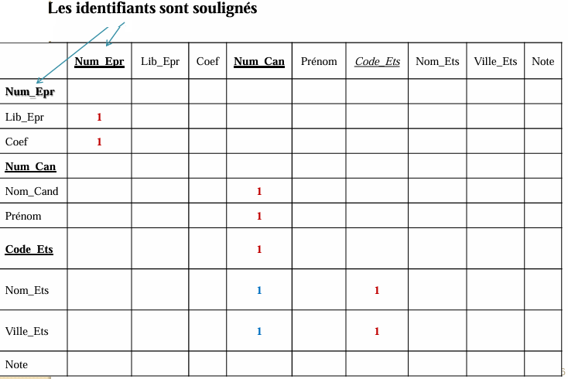
12
15
11
9
8
Système d’Information & Bases de Données
Chap III) Modélisation 1 selon La méthode MERISE MCD et MRD
Réalisation d’un MCD à Partir d’un Cahier de Charge
Dictionnaire de Données → Matrice des dépendances Fonctionnelles :
Méthode : Pour remplir ce tableau,
on considère chaque colonne de données. On pose une question pour chaque colonne de donnée : Pour une valeur de cette donnée, existe-t-il une seule valeur de la donnée située en ligne ?
Si Oui on inscrit le chiffre 1 à l'intersection

Slide 91
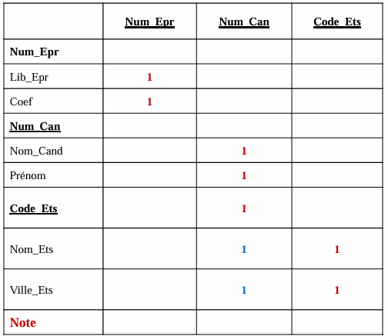
12
15
11
9
8
Système d’Information & Bases de Données
Chap III) Modélisation 1 selon La méthode MERISE MCD et MRD
Réalisation d’un MCD à Partir d’un Cahier de Charge
Dictionnaire de Données → Matrice des dépendances Fonctionnelles :
Simplification de la matrice des dépendances fonctionnelles
On ne conserve pas dans le tableau les colonnes vides (suppression des colonnes qui ne contiennent pas de 1 )

Slide 92
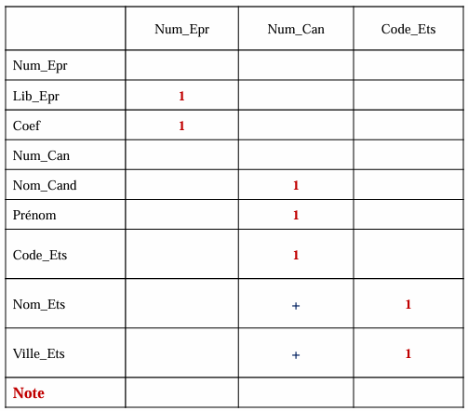
12
15
11
9
8
Système d’Information & Bases de Données
Chap III) Modélisation 1 selon La méthode MERISE MCD et MRD
Réalisation d’un MCD à Partir d’un Cahier de Charge
Dictionnaire de Données → Matrice des dépendances Fonctionnelles :
Elimination des dépendances fonctionnelles transitives
Principe :
Une dépendance fonctionnelle ( notée A → B ) est dite Transitive si il existe une donnée C telle que A →C et C →B
Dans ce cas :
Les dépendance fonctionnelle Transitive sont
Num_can →code_Ets et code_Ets →ville_Ets
Num_can →code_Ets et code_Ets → nom_Ets
On élimine donc le 1 des cases correspondante
Num_can →ville_Ets
Num_can → nom_Ets

Slide 93
12
15
11
9
8
Système d’Information & Bases de Données
Chap III) Modélisation 1 selon La méthode MERISE MCD et MRD
Réalisation d’un MCD à Partir d’un Cahier de Charge
Dictionnaire de Données → Matrice des dépendances Fonctionnelles :
RECHERCHE DES DEPENDANCES FONCTIONNELLES COMPOSEES
Certaines données ne contiennent pas de 1 ni dans la ligne, ni dans la colonne.
Ces données ne sont donc pas reliées aux autres données
Il s'agit donc de dépendances fonctionnelles composées: ces données dépendent de 2 ou de plusieurs données têtes de colonnes..
(Num_Epr, Num_Can) → Note

Slide 94
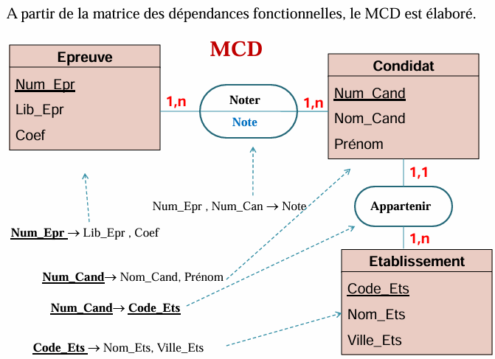
12
15
11
9
8
Système d’Information & Bases de Données
Chap III) Modélisation 1 selon La méthode MERISE MCD et MRD
Réalisation d’un MCD à Partir d’un Cahier de Charge
Dictionnaire de Données → Matrice des dépendances Fonctionnelles :
Le MCD résultant :

Slide 96
12
15
11
9
8
Système d’Information & Bases de Données
Chap III) Modélisation 1 selon La méthode MERISE MCD et MRD
Réalisation d’un MCD à Partir d’un Cahier de Charge
Cahier des charges:: Un service de ressources humaines dans une entreprise veut gérer le personnel. Dans un premier temps, on veut pouvoir connaître le nom, la fonction, la date d’entrée, le salaire, la commission (part de salaire variable) de chaque employé et le numéro du département dans lequel travaille chaque employé. Chaque employé a donc les caractéristiques suivantes : un Numero, Nom, fonction, date d’entrée, salaire, commission, numéro du département. Le service du personnel souhaite aussi connaître le nom du département dans lequel l’employé travaille. L’entreprise est répartie dans plusieurs villes. Les départements sont donc caractérisé par leur nom et par leur ville. Un employé travaille dans un département et un seul. Il peut y avoir plusieurs départements qui ont le même nom.

Slide 97
12
16
15
11
9
8
Système d’Information & Bases de Données
Chap III) Modélisation 1 selon La méthode MERISE MCD et MRD
Réalisation d’un MCD à Partir d’un Cahier de Charge
Cahier des charges:: Un service de ressources humaines dans une entreprise veut gérer le personnel. Dans un premier temps, on veut pouvoir connaître le nom, la fonction, la date d’entrée, le salaire, la commission (part de salaire variable) de chaque employé et le numéro du département dans lequel travaille chaque employé. Chaque employé a donc les caractéristiques suivantes :un Numero, Nom, fonction, date d’entrée, salaire, commission, numéro du département. Le service du personnel souhaite aussi connaître le nom du département dans lequel l’employé travaille. L’entreprise est répartie dans plusieurs villes. Les départements sont donc caractérisé par leur nom et par leur ville. Un employé travaille dans un département et un seul. Il peut y avoir plusieurs départements qui ont le même nom.

Slide 98

12
16
15
11
9
8
Système d’Information & Bases de Données
Chap III) Modélisation 1 selon La méthode MERISE MCD et MRD
Réalisation d’un MCD à Partir d’un Cahier de Charge
Réaliser le Dictionnaire de Donnée et les dépendance fonctionnelles ? ( Correction en classe)
Modèle Entité Association MCD (Selon la méthode Merise)
EMPLOYE
numE
nomEmploye
job
Salaire
dateEntree commission
1,1
0,n
DEPARTEMENT
numDept
nomDept
ville
Travaille dans

Slide 99
12
16
15
11
9
8
Système d’Information & Bases de Données
Chap III) Modélisation 1 selon La méthode MERISE MCD et MRD
Réalisation d’un MCD à Partir d’un Cahier de Charge
Exercice I- (Enseignents)
Pour un code de l'enseignant, on peut déterminer son noms et son prénom, son adresse, sa catégorie. On peut aussi, obtenir l'ensemble des sujets qui il enseigne, avec leurs codes, leurs noms et l'école d’attachement et le nombre d’heures enseignées par matière.
Réaliser le Dictionnaire de Donnée et les dépendance fonctionnelles ? ( Correction en classe)
Modèle Entité Association MCD (Selon la méthode Merise)
Enseignant
Code_Enseig Nom Prénom Adresse
1,n
Enseigne
____________
Nb_Heures
1,n
Matiere
Code_Matiere Nom_Mat Ecole_attac

Slide 100
12
16
15
11
9
8
Système d’Information & Bases de Données
Chap III) Modélisation 1 selon La méthode MERISE MCD et MRD
Réalisation d’un MCD à Partir d’un Cahier de Charge
Exercice II- (Fournisseurs)
Pour un fournisseur donné, nous voulons connaître son nom, adresse, ville et pays et les pièces qu'il fournit, avec leur couleur, catégorie, prix et la quantité. Toutes les pièces de la même catégorie ont le même prix.
Réaliser le Dictionnaire de Donnée et les dépondance fonctionnelles ? ( Correction en classe)
Modèle Entité Association MCD (Selon la méthode Merise)
1,n
Fournir
____________
Quantité
1,n
Pièce
Code_Piece nom Couleur
Fournisseur
Code_Fourn Nom Prénom Adresse Ville pays
1,1
Categorie
Code_cat Nom-cat prix
appartient
____________
1,n

Slide 101
12
16
15
11
9
8
Système d’Information & Bases de Données
Chap III) Modélisation 1 selon La méthode MERISE MCD et MRD
Réalisation d’un MCD à Partir d’un Cahier de Charge
  Exercice III- (Location de voitures)
Une entreprise qui loue des véhicules veut connaître en temps réel l'état de sa flotte. La société a divers bureaux distribués dans l'ensemble du territoire Marocain
Chaque bureau est identifiée par son code et il est caractérisé par le nom de la ville, son adresse complète et téléphone. Chaque bureau dispose d'un ensemble de véhicules disponibles, dont leurs permis est connu, et aussi le groupe auquel il appartient : A, B, C, D, E, F ou G (cela dépend du type et de la taille du véhicule), la marque, le modèle, le nombre de portes, le nombre de sièges, la capacité du coffre et l'âge minimum requis pour la location
Pour contrôler l'état de chaque véhicule, l'entreprise a un dossier de locataires de chaque voiture, qui contient le
nom du client, son CIN, adresse, numéro de téléphone et un numéro de carte de crédit. En outre, pour chaque opération de location, la durée (en jours), le type d'assurance et le prix final sont stockées.
Réaliser le Dictionnaire de Donnée et les dépondance fonctionnelles ? ( Correction en classe)
Puis le MCD selon Merise

Slide 102
12
16
15
11
9
8
Système d’Information & Bases de Données
Chap III) Modélisation 1 selon La méthode MERISE MCD et MRD
Réalisation d’un MCD à Partir d’un Cahier de Charge
Véhicule
Code_permis Type_permis Marque Modele, Nbr_portes Nbr_Sieges Capacité_coffre Age_requis
Modèle Entité Association MCD (Selon la méthode Merise)
Client
CIN Nom Prénom Adresse Telephone Carte_credit
1,n
Loyer
----------------------
-durée
-prix_final
1,n
Bureau
Code_Bureau ville Adresse telephone
1,n
1,1
appartient
____________

Slide 103
12
16
15
11
9
8
Système d’Information & Bases de Données
Chap III) Modélisation 1 selon La méthode MERISE MCD et MRD
Réalisation d’un MCD à Partir d’un Cahier de Charge
Exercice IV- (Rivières-Pays)
1. Pour une rivière, nous désirons stocker les informations suivante son nom, sa longueur totale, la mer où elle coule et les pays qu’elle traverse, la distance en km que couvre la rivière à travers chaqie pays.
2. chaque pays est caractérisé par son code, son nom, sa capitale, le nombre d’habitants et la superficie et aussi les payés frontières
3. Pour les pays ouvert sur les côtes, on souhaite enregistrer la longueur de l’extension de ses côtes.
Réaliser le Dictionnaire de Donnée et les dépondance fonctionnelles ? ( Correction en classe)
Puis le MCD selon Merise

Slide 104
12
16
15
11
9
8
Système d’Information & Bases de Données
Chap III) Modélisation 1 selon La méthode MERISE MCD et MRD
Réalisation d’un MCD à Partir d’un Cahier de Charge
Modèle Entité Association MCD (Selon la méthode Merise)
1,n
Pays
Code_pays nom capitale Nbr_habitants Surface
1,n
Traverse
-----------------
-Distance(km)
1,n
Rivières
Code_Riv Nom Distance(km)
1,n
1,1
1,n
Avoir cote
-------------------
Longueur
couler
------------
frontière
------------------
1,n
Mer
Code_mer Nom_mer
1,n

Slide 105
12
16
15
11
9
8
Système d’Information & Bases de Données
Chap III) Modélisation 1 selon La méthode MERISE MCD et MLD
Le modèle Logique de Données
Le modèle logique de données est une représentation structurée des données et de leurs relations au sein d'un système d'information, indépendamment des détails de mise en œuvre physiques tels que le système de gestion de base de données (SGBD) spécifique.
Il se situe entre le modèle conceptuel de données, qui représente les concepts métier, et le modèle physique de données, qui concerne l'implémentation concrète dans une base de données.

Slide 106
12
16
15
11
9
8
Système d’Information & Bases de Données
Chap III) Modélisation 1 selon La méthode MERISE MCD et MLD
Le modèle Logique de Données
Modèle Logique des Données Il est aussi appelé Modèle Relationnel (lorsqu’on travaille avec une base de données relationnelle.
On emploie souvent l’abréviation suivante :
MLD : Modèle logique des données Et quelquefois, les abréviations suivantes sont employées :
MLDR : Modèle logique de données relationnelles
MRD : Modèle relationnel de données
MLRD : Modèle relationnel logique de données
Le MCD (Modèle Conceptuel de Données) ne peut pas être implanté dans une base de données sans modification. Il est obligatoire de transformer ce modèle. En effectuant un passage du MCD vers MLD.
Le MLD pourra être implanté dans une base de données relationnelle.

Slide 107
12
16
15
11
9
8
Système d’Information & Bases de Données
Chap III) Modélisation 1 selon La méthode MERISE MCD et MLD
Le modèle Logique de Données
Comment Réaliser le MLD ?
C est à partir de MCD Par application des règles
Règles de passage du MCD au MLD :
Nous allons définir les règles de transformation pour le passage du MCD au MLD, en respectant les différents cas qui se posent.

Slide 108
12
16
15
11
9
8
Système d’Information & Bases de Données
Chap III) Modélisation 1 selon La méthode MERISE MCD et MLD
Le modèle Logique de Données
Règles de passage du MCD au MLD :
L’objet (L'entité)
Tout objet est transformé en table. Les propriétés de l'objet deviennent les attributs de la table.
L'identifiant de l'objet devient la clé primaire de la table.
Exemple:
Objet = Entité «Entreprise»
Table «Entreprise»
Udentifiant
Clé primaire
Entreprise
No_Entreprise Nom Adresse Code_postal Localité
ENTREPRISE
NO_ENTREPRISE NOM ADRESSE CODE_POSTAL LOCALITE
Devient (MLD°

Slide 109
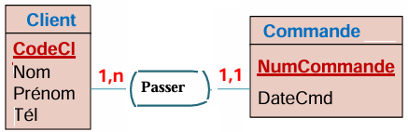
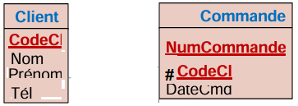
12
16
15
11
9
8
Système d’Information & Bases de Données
Chap III) Modélisation 1 selon La méthode MERISE MCD et MLD
Le modèle Logique de Données
Règles de passage du MCD au MLD :
Relation binaire aux cardinalités (x,n) - (x,1) : Afin de représenter la relation,
On duplique la clé primaire de la table basée sur l'objet à cardinalité (x,n) dans la table basée sur l'objet à cardinalité (x,1).
Cet attribut est appelé clé étrangère. Les deux tables sont liées par une flèche nommée selon la relation, qui pointe de la table à clé étrangère vers la table qui contient la clé primaire correspondante. →→→ x=0 ou 1
Ou (0,1)
Ou (0,n)
Devient (MLD)
passe
Modèle Relationnel (MRD)
Client (CodeCl , Nom, Prénom, Tel)
Commande (NumCommande DateCmd , #CodeCl)

Slide 110
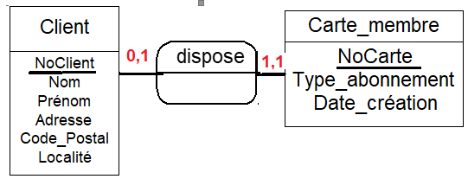
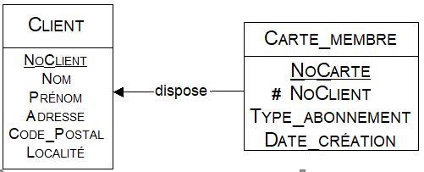
12
16
15
11
9
8
Système d’Information & Bases de Données
Chap III) Modélisation 1 selon La méthode MERISE MCD et MLD
Le modèle Logique de Données
Règles de passage du MCD au MLD :
Relation binaire aux cardinalités (x,1) - (x,1)
Nous devons distinguer plusieurs cas. Sachant qu'une relation binaire du type (1,1)-(1,1) ne doit pas exister
il nous reste les 2 cas suivants: (0,1)-(1,1) et (0,1)-(0,1)
Relation binaire aux cardinalités (0,1) - (1,1):
La Clé Primaire de la table à la cardinalité (0,1) devient une Clé Etrangère (#] dans la table à la cardinalité (1,1):
Devient (MLD)
Le NoClient, qui est clé primaire de la table Client, devient clé étrangère(#) dans la table Carte_Membre.
Modèle Relationnel (MRD)
Client ( NoClient , Nom,Prenom, adress, code_postal, localité)
Carte_Membre( NoCarte, #NoClient ,Type_abon, date_opération)

Slide 111
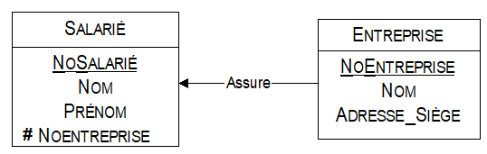
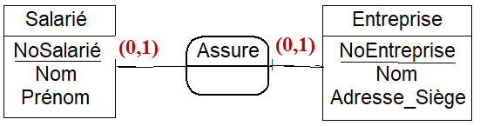
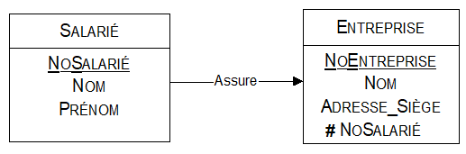
12
16
15
11
9
8
Système d’Information & Bases de Données
Chap III) Modélisation 1 selon La méthode MERISE MCD et MLD
Le modèle Logique de Données
Règles de passage du MCD au MLD :
Relation binaire (0,1)-(0,1)
On duplique la clé d'une des tables dans l'autre. Lorsque la relation contient elle-même des propriétés, celles-ci deviennent également attributs de la table dans laquelle a été ajoutée la clé étrangère.
Salarie(NoSalarie,nom,prenom,#NoEntreprise)
Devient (MLD)
Entreprise(NoEntreprise,nom,Adresse_Siege)
OU
Modèle Relationnel (MRD)
Devient (MLD)
Salarie(NoSalarie,nom,prenom,#NoEntreprise)
Entreprise(NoEntreprise,nom, Adresse_Siege,#NoSalarie)
Soit on migre la clé primaire de la table Entreprise dans la table Salarié, soit on fait l'inverse.

Slide 112
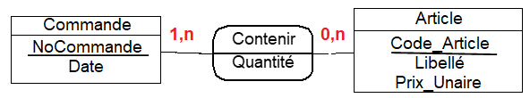
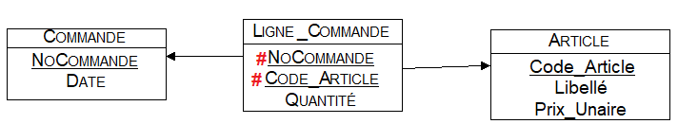
12
16
15
11
9
8
Système d’Information & Bases de Données
Chap III) Modélisation 1 selon La méthode MERISE MCD et MLD
Le modèle Logique de Données
Règles de passage du MCD au MLD :
Relation binaire aux cardinalités (x,n) - (x,n) / x = 0 ou 1
On convertie l’association en une table ayant comme clé primaire une clé composée des identifiants des 2 objets.
Lorsque l’association contient elle-même des propriétés, celles-ci deviennent attributs de la table.
Ou 0,n
Ou 1,n
L’association Contenir est convertie en table Ligne_Commande, qui contient comme clé primaire une clé composée de NoCommande et CodeArticle. Elle contient également la propriété Quantité issue de la relation.
Devient (MLD)
Commande(NoCommane,date,)
Modèle Relationnel (MRD)
Ligne_Commande(#NoCommane,#Code_Article, Quantité,)
Article(Code_Article, Libellé,Prix_Unitaire)

Slide 113
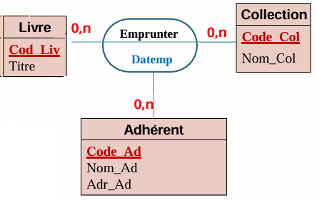
12
16
15
11
9
8
Système d’Information & Bases de Données
Chap III) Modélisation 1 selon La méthode MERISE MCD et MLD
Le modèle Logique de Données
Règles de passage du MCD au MLD :
Relation n-aire (quelles que soient les cardinalités).
Il y a création d'une table supplémentaire ayant comme Clé Primaire la concaténation des identifiants des entités participant à la relation.
Si la relation est porteuse de donnée, celles ci deviennent des attributs pour la nouvelle table
Adhérent
Code_Ad Nom_Ad Adr_Ad
Ou 1,n
Ou 1,n
Emprunter
#Code_Ad #Cod_Liv, #Code_Col , Datemp
Collection
Code_Col Nom_Col
Devient (MLD)
Livre
Cod_Liv Titre
Ou 1,n
Livre(Cod_Liv , Titre)
Collection(Code_Col, Nom_Col)
Adhérent(Code_Ad ,Nom_Ad, Adr_Ad)
Emprunter(#Code_Ad , #Cod_Liv, #Code_Col , Datemp)
Modèle Relationnel (MRD)

Slide 114
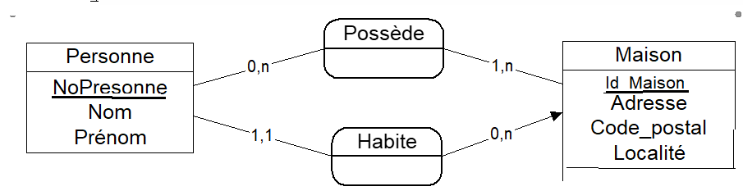
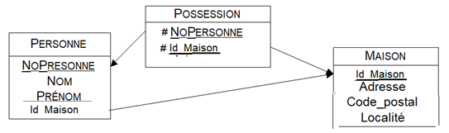
12
16
15
11
9
8
Système d’Information & Bases de Données
Chap III) Modélisation 1 selon La méthode MERISE MCD et MLD
Le modèle Logique de Données
Règles de passage du MCD au MLD :
Cas spéciaux : Plusieurs relations entre 2 objets
Les règles générales s'appliquent indépendamment
Devient (MLD)
La l’association habiter du type (1,1)-(1,n), est traduite par la migration de l'attribut id_maison dans la table Personne.
La L’association posséder du type (0,n)-(1,n) est traduite par la création d'une table supplémentaire Personne. Cette table contient comme clé primaire composée, les clés des deux table ( Persone et Maison)
tables reliées Personne et Maison. On a donc simplement appliqué 2 fois de façon indépendante les règles de transfert MCD à MLD.

Slide 115
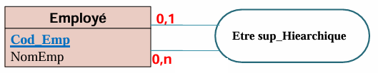
12
16
15
11
9
8
Système d’Information & Bases de Données
Chap III) Modélisation 1 selon La méthode MERISE MCD et MLD
Le modèle Logique de Données
Règles de passage du MCD au MLD :
Association Réflexive
Premier cas : cardinalité (X,1) - (X,n), avec X={0 ou 1}.
La Clé Primaire de l'entité se dédouble et devient une Clé Etrangère dans la relation ou nouvelle table. Exactement comme si l'entité se dédoublait et était reliée par une relation binaire (X,1) - (X,n)
Exemple : Une société est organisée de manière suivante : chaque employé a 0 ou 1 supérieur hiérarchique direct. Et chaque employé peut etre le supérieur hiérarchique direct de 0 plusieurs employés
Employé
Co_Emp NomEmp #Id_Sup
Devient (MLD)
Modèle Relationnel (MRD)
Employé (Cod_Emp , NomEmp , #IdSup)
IdSup correspond à l'identifiant (Cod_Emp ) du supérieur hiérarchique direct de l'employé considéré.

Slide 116
12
16
15
11
9
8
Système d’Information & Bases de Données
Chap III) Modélisation 1 selon La méthode MERISE MCD et MLD
Le modèle Logique de Données
Règles de passage du MCD au MLD :
Association Réflexive
2eme cas : cardinalité (X,n) - (X,n), avec X={0 ou 1}.
De même, tout se passe exactement comme si l'entité se dédoublait et était reliée par une relation binaire (X,n) - (X,n). Il y a donc création d'une nouvelle table
(1,n)
Pays
Cod_pays Nom_pays Capitale
Voisin
#Cod_pays1 #Cod_pays2 Direction
Pays
Cod_pays Nom_pays Capitale
Est Voisin
direction
Devient (MLD)
(1,n)
Pays(Cod_pays , Nom_Pays,Capitale)
Voisin(#Cod_pays1, #Cod_pays2, direction)
Modèle Relationnel (MRD)
(#Cod_pays , #Cod_pays ) est la clé primaire de la table voisin ; et qui sont en même temps des clés étrangère
La table voisin sera en fait l'ensemble des couples (pays-pays ) qui sont voisin ( en frontière)

Slide 117
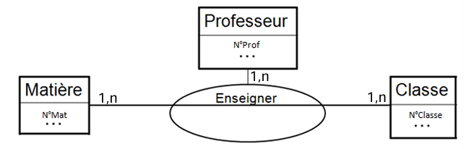
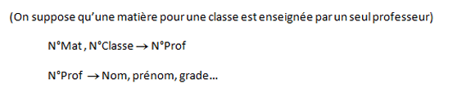
12
16
15
11
9
8
Système d’Information & Bases de Données
Chap III) Modélisation 1 selon La méthode MERISE MCD et MLD
Le modèle Logique de Données
Règles de passage du MCD au MLD :
Exercice 1 : Traduire ce MCD en MLD et donner le Modèle Relationnel
Matiere
N°Mat ………
Enseignement
#N°Classe #N°Mat N°Prof
Solution (MLD)
classe
N°Classe ……
Professeur
N°Prof …..

Slide 118
12
16
15
11
9
8
Système d’Information & Bases de Données
Chap III) Modélisation 1 selon La méthode MERISE MCD et MLD
Le modèle Logique de Données
Règles de passage du MCD au MLD :
Exercice 2 : Traduire ce MCD en MLD et donner le Modèle Relationnel
1,n
Pays
Code_pays nom capitale Nbr_habitants Surface
1,n
Rivières
Code_Riv Nom Distance(km)
1,n
Traverse
-----------------
-Distance(km)
1,n
1,1
couler
------------
Avoir cote
-------------------
Longueur
Mer
Code_mer Nom_mer
1,n
1,n
frontière
------------------
1,n

Slide 119
12
16
15
11
9
8
Système d’Information & Bases de Données
Chap III) Modélisation 1 selon La méthode MERISE MCD et MLD
Le modèle Logique de Données
Règles de passage du MCD au MLD :
Exercice 3: Transformez le MCD suivant en MLD et donner le Modèle Relationnel

Slide 120
Chapitre IV
Implémentation et manipulation d’une base de données en SQL
Les Contrainte d’intégrité Référentielle et fonctionnelle ( CIR et CIF)
Langage de définition de données (LDD) de SQL Create, Drop, Alter
Algèbre Relationnel
Langage de manipulation de données (LMD) de SQL Select, Insert, Update et delete
Requêtes SQL avec Jointure et Requête imbriquées et Agrégation
Notion de Transaction

Slide 121
Chap IV: Implémentation et Manipulation d’une base de données en SQL
SQL : Définition et Introduction
SQL (Structured query language ou langage structuré de requêtes) est un pseudo-langage informatique (de type requête) standard et normalisé (documenté).
• SQL est destiné à créer, à manipuler et à contrôler une base de données relationnelle avec :
– un langage de définition de données (LDD);
– un langage de manipulation de donnée (LMD);
– un langage de contrôle de données (LCD);
– un langage de contrôle des transactions (LCT).
. • SQL est adopté par les principaux SGBDR (DB2, Microsoft Access, MySQL, PostgreSQL, Oracle, …)

Slide 122
Le LDD est le Langage de Définition de Données (DDL en anglais).Il permet de:
→ Créer des tables par l'instruction CREATE TABLE et de:
→ Modifier la STRUCTURE (et non le contenu) des TABLES avec ALTER TABLE
→ Supprimer une table avec DROP TABLE.
Chap IV: Implémentation et Manipulation d’une base de données en SQL
SQL : Définition et Introduction
Le LMD est le Langage de Manipulation de Données. Il permet de modifier le CONTENU d'une table en:
→ Ajoutant de nouvelles lignes INSERT INTO nom_table
→ Modifiant une ou plusieurs lignes UPDATE nom_table SET
→ Supprimant des lignes DELETE FROM nom_table
Il permet aussi d’interoger les données
→ Select …… FROM Nom_table Where …..

Slide 123
Chap IV: Implémentation et Manipulation d’une base de données en SQL
Création et sélection d’une BD
Langage de Définition de Données (LDD)
Avec MySQL, les bases de données sont implémentées comme des répertoires contenant des fichiers qui correspondent aux tables dans les bases de données.
Une base de données se crée avec :
CREATE DATABASE [IF NOT EXISTS] nom_de_la_base;
La création d'une base de données ne la sélectionne pas pour l'utilisation ; il faut le faire explicitement avec:
USE nom_de_la_base;
Une base de données est détruite par:
DROP DATABASE [IF EXISTS] nom_de_la_base;

Slide 124
Chap IV: Implémentation et Manipulation d’une base de données en SQL
Langage de Définition de Données (LDD)
Les principaux types de Mysql :
TINYINT | Entier très petit | 1 octet
SMALLINT | Entier petit compris entre -32768 et 32767,si l'option UNSIGNED est utilisée, ce nombre sera compris entre 0 et 65535. | 2 octets
MEDIUMINT | Entier moyen compris entre -8388608 et 8388607, si l'option UNSIGNED est utilisée, ce nombre sera compris entre 0 et 16777215 | 3 octets
INT | Entier standard compris entre –2 147 483 648 et 2 147 483 647. Si l'option UNSIGNED est utilisée, ce nombre sera compris entre 0 et 4 294 967 295 | 4 octets
BIGINT | Entier grand | 8 octets
FLOAT, | Décimal de simple précision | 4 octets
DOUBLE, REAL | Décimal de double précision | 8 octets
DECIMAL,Numeric (entier,décimal) | Réel, définissez la longueur de chacune des deux parties. | Variable

Slide 125
Chap IV: Implémentation et Manipulation d’une base de données en SQL
Langage de Définition de Données (LDD)
Les principaux types de Mysql :
CHAR (n) | Chaîne de n caractère, taille fixe
VARCHAR(M) | Chaîne de caractères variable. M peut être compris entre 1 et 255. | 255 caractères. Maximum
TINYBLOB, TINYTEXT | Petite zone de texte. Objet d'une longueur maximale de 255 caractères, TINYTEXT aura un contenu de type ASCII (casse insensible) et TINYBLOB aura un contenu de type binaire (casse sensible). | 255 caractères. Maximum
BLOB, TEXT | Zone de texte standard Objet d'une longueur maximale de 65535 caractères. TEXT aura un contenu de type ASCII (casse insensible) et BLOB aura un contenu de type binaire (casse sensible). | 65 535 caractères. Maximum

Slide 126
Chap IV: Implémentation et Manipulation d’une base de données en SQL
Langage de Définition de Données (LDD)
Les principaux types de Mysql :
Les champs de Types date et heure :
DATE | Date (ex: 2000-08-24) | 3 octets
TIME | Heure (ex: 23:44:05) | 3 octets
DATETIME | Date et heure (ex: 2000-08-24 23:44:05) | 8 octets

Slide 127
Chap IV: Implémentation et Manipulation d’une base de données en SQL
Langage de Définition de Données (LDD)
Création de Tables :
Syntaxe simple :
CREATE TABLE nom_table
(
nom_col_1 type Proprité,
nom_col_2 type Proprité,
…
nom_col_n type Proprité
);
Exemple1 :
CREATE TABLE employe(
empno numeric not null,
nom varchar(20),
Fonction varchar(10),
Sal numeric (8,2),
code_service char(3),
date_embauche date ) ;
Les autres propriétés possibles ( quelques Contraintes d’intégrité fonctionnelles
NOT NULL : Indique qu'on est obligé de mettre une valeur dans la colonne
UNIQUE : Indique que les valeurs dans la colonne doivent être toutes différentes ( ce n'est pas une clé)
DEFAULT : Permet d'indiquer une valeur par défaut à la création d'un tuple
Exemple 2
CREATE TABLE compte
( num_cpte numeric(8) NOT NULL,
type_cpt VARCHAR (8) DEFAULT 'Chèque',
solde numeric(10, 2) DEFAULT 0 ) ;

Slide 128
Chap IV: Implémentation et Manipulation d’une base de données en SQL
Langage de Définition de Données (LDD)
Maintenance/ Modification d’une Table)
 | Syntaxe | Exemples
Ajout de colonnes | - ALTER TABLE nom_table ADD (nom_colonne1 type_colonne1, nom_colonne2 type_colonne, …. ); - ALTER TABLE nom_table ADD Colenne [First|After attribut] ; | ALTER TABLE service ADD (budget decimal (6,2), sous_traitant varchar(30) ) ; ALTER TABLE service ADD Categorie varchar(15) after Budget ;
Suppression de colonnes | ALTER TABLE nom_table DROP COLUMN nom_colonne1, DROP COLUMN nom_colonne2, DROP COLUMN nom_colonnen…); | ALTER TABLE service DROP COLUMN budget , DROP colomn sous_traitant ; ALTER TABLE service DROP COLUMN budget , add ( id_chef int) ;
Modification de propriété d’une colonne | ALTER TABLE nom_table MODIFY nom_colonne1 nouveau_type1 , MODIFY nom_colonne2 nouveau_type2 | ALTER TABLE service MODIFY budget decimal (8,3) ;

Slide 129
Chap IV: Implémentation et Manipulation d’une base de données en SQL
Langage de Définition de Données (LDD)
Maintenance/ Modification d’une Table)
(Suite)
 | Syntaxe | Exemples
Changement du nom de colonne | ALTER TABLE nom_table change old_nom new_nom new_type | ALTER TABLE employe change Fonction job varchar(12) ;
Changer la valeur par défaut d’un attribut: | ALTER TABLE Nom_table alter Nom_colone SET DEFAULT 'valeur | ALTER TABLE employe alter last_name SET DEFAULT ‘pas encore mentionné'
Supprimer une table | DROP TABLE nom_table; | Drop table employe ;
Renommer une table: | RENAME TABLE nom_table TO nouveau_nom_table; | RENAME TABLE employe to salarie ;

Slide 130
Chap IV: Implémentation et Manipulation d’une base de données en SQL
Langage de Définition de Données (LDD)
Les contraintes d'intégrité Fonctionnelle
Une contrainte d'intégrité est une règle qui permet d'assurer la validité (cohérence) des données stockées dans une base.
Le SGBD contrôle les contraintes d'intégrité à chaque modification dans les tables (saisies, modification ou suppression).
Les différentes contraintes que l'on peut définir sont :
non nullité (obligation) : NOT NULL : La colonne ne peut pas contenir de valeurs NULL.
Incrémentation auto : AUTO_INCREMENT : Le champ ayant cette contrainte est incrément automatiquement
unicité : UNIQUE Toutes les valeurs de la (des) colonnes doivent être différentes ou NULL
clé primaire : PRIMARY KEY : primary key = unique + not null
valeur par défaut : DEFAULT Permet de spécifier une valeur par défaut à la colonne
intégrité de domaine : CHECK Permet de spécifier les valeurs acceptables pour une colonne.
intégrité référentielle (clé étrangère) : FOREIGN KEY Cette colonne fait référence à une colonne clé d'une autre table.
Attention, on ne met pas de virgule entre la définition de la colonne et celle de la contrainte.

Slide 131
Chap IV: Implémentation et Manipulation d’une base de données en SQL
Langage de Définition de Données (LDD)
Les contraintes d'intégrité Fonctionnelle
1- Contrainte d'obligation : NOT NULL
Cette contrainte permet de rendre obligatoire la saisie d'une colonne.
→ Exemple :
CREATE TABLE PERSONNE
(
NomPers Varchar(30) NOT NULL,
PrénomPers Varchar(30)
);
D’après cette contrainte on aura :
INSERT INTO PERSONNE VALUES ('Dupont', 'Jean'); autorisé
INSERT INTO PERSONNE VALUES ('Martin', NULL); autorisé
INSERT INTO PERSONNE VALUES (NULL, 'toto'); refusé
INSERT INTO PERSONNE(PrénomPers) VALUES ('titi'); refusé
Question :
INSERT INTO PERSONNE(NomPers) VALUES (‘Harish'); refusé/ autorisé ?
car il faut que le nom ait une valeur.

Slide 132
Chap IV: Implémentation et Manipulation d’une base de données en SQL
Langage de Définition de Données (LDD)
Les contraintes d'intégrité Fonctionnelle
2 Contrainte d'unicité : UNIQUE:
Cette contrainte permet de contrôler que chaque ligne a une valeur unique pour la colonne ou l'ensemble de colonne unique (pas de doublons)
Sur plusieurs colonnes :
              CREATE TABLE PERSONN (
              idPers numeric PRIMARY KEY,
              NomPers Varchar(30) NOT NULL,
              PrenomPers Varchar(30,
              UNIQUE (NomPers, PrenomPers)
              );
Sur une seule colonne
CREATE TABLE PERSONNE
              (…
              Téléphone CHAR(10) UNIQUE
              );
Une telle contrainte indique qu'on ne pourra pas avoir deux personnes ayant le même nom et le même prénom.

Slide 133
Chap IV: Implémentation et Manipulation d’une base de données en SQL
Langage de Définition de Données (LDD)
Les contraintes d'intégrité Fonctionnelle
3-Contrainte de clé primaire:
La contrainte de clé primaire permet d'indiquer que la ou les colonnes sont uniques et ne peuvent pas avoir de valeur nulle.
CREATE TABLE PERSONNE
          ( idPers number(20) PRIMARY KEY,
          noms varchar(10)
          … );
1er cas : Si la table possède une clé composée d'une seule colonne, alors il est possible de l'indiquer juste après la colonne clé.
2em cas :
Si la table a une clé compose de plusieurs colonnes, alors il est impossible d'indiquer → PRIMARY KEY au niveau des colonnes.
CREATE TABLE PERSONNE
(
NomPers Varchar(30),
PrenomPers Varchar(30),
PRIMARY KEY (NomPers,PrenomPers)
);
CREATE TABLE PERSONN
(NomPers Varchar(30) PRIMARY KEY,
PrenomPers Varchar(30) PRIMARY KEY,
…);

Slide 134
Chap IV: Implémentation et Manipulation d’une base de données en SQL
Langage de Définition de Données (LDD)
Les contraintes d'intégrité Fonctionnelle
4-Contrainte Valeur par défaut : DEFAULT
          CREATE TABLE PERSONNE (
          idPers numeric PRIMARY KEY,
          NomPers Varchar(30) NOT NULL,
          PrenomPers Varchar(30) DEFAULT 'prénom inconnu',
          DateNaiss TIMESTAMP DEFAULT Now()
          )
Ainsi, si on insère la personne toto de la manière suivante:
INSERT INTO PERSONNE (idPers, NomPers) VALUES (100, 'toto');
Alors les valeurs de ses champs seront :
    100, 'toto', 'prénom inconnu', ‘19/02/2024'
Changer la valeur par défaut d’un attribut:
ALTER TABLE Nom_table alter Nom_colone SET DEFAULT 'valeur'
Exemple :
ALTER TABLE PERSONN alter PrenomPers SET DEFAULT ‘pas encore mentionné'

Slide 135
La définition des types de données pour chaque colonne définit déjà un domaine pour les valeurs. On peut encore restreindre les domaines grâce à la clause CHECK.
Chap IV: Implémentation et Manipulation d’une base de données en SQL
Langage de Définition de Données (LDD)
Les contraintes d'intégrité Fonctionnelle
5-Contrainte de domaine : CHECK
→ Syntaxe : après le mot clé CHECK, on indique entre parenthèses le critère à vérifier.
Exemple: :CREATE TABLE personne ( idpers int PRIMARY KEY,
NomPers Varchar(30) NOT NULL,
PrenomPers Varchar(30) DEFAULT 'prénom inconnu',
age Numeric CHECK (age >= 0 AND age < 18),
etat_civil Varchar(30) CHECK ( etat_civil IN ( 'marié(e)', 'célibataire', 'veuf(ve)', 'divorcé(e)‘ ) )
);
CREATE TABLE t1
( CHECK (c1 <> c2),
c1 INT CHECK (c1 > 10),
c2 INT CHECK (c2 > 0),
c3 INT CHECK (c3 < 100),
CONSTRAINT c1_nonzero CHECK (c1 <> 0),
CHECK (c1 > c3) );

Slide 136
Chap IV: Implémentation et Manipulation d’une base de données en SQL
Langage de Définition de Données (LDD)
Les contraintes d'intégrité Fonctionnelle
6 Exemple récapitulatif
CREATE TABLE Personne1
( NSS char PRIMARY KEY,
Nom_Complet VARCHAR(40) NOT NULL,
Age integer CHECK (Age BETWEEN 18 AND 65),
Mariage CHAR(13) REFERENCES Personne1(NSS),
Adresse VARCHAR(60) DEFAULT 'n'' est pas Disponible',
Email char(30) not null UNIQUE ,
CONSTRAINT Unicite_nom UNIQUE (Nom,Prenom)
);
Remarque: Il est possible de donner un nom à chaque contrainte (sinon le système en donne un par défaut).
Il suffit de faire précéder la contrainte par le mot-clé CONSTRAINT suivi de son nom.

Slide 137
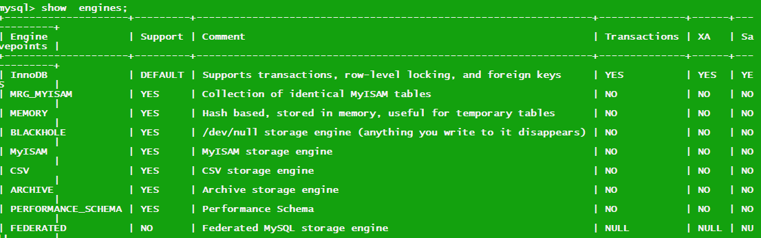
Chap IV: Implémentation et Manipulation d’une base de données en SQL
Langage de Définition de Données (LDD)
Les contraintes d'intégrité REFERENCES
MY SQL Le moteur Doit être Positionné en Innodb
=====Activer Le Réferencement InnoDB via wamp====
Aller dans My.ini et en lever le # de la ligne suivante:
[mysqld]section:
default_storage_engine=InnoDB
====================================
=====Activer Le Référencement InnoDB via invite Mysql =====
Comande Mysql> set default_storage_engine=InnoDB;
=========================================
Notes:
Cmd> mysql –u root -p
Mysql> show engines;
mysql> Select engine from information_schema.tables group by engine;
CREATE TABLE matable(champ1 int, ...) type = innodb;
mysql> show engines;
+--------------------+---------+----------------------------------------------------------------+--------------+------+------------+
| Engine | Support | Comment | Transactions | XA | Savepoints |
+--------------------+---------+----------------------------------------------------------------+--------------+------+------------+
| InnoDB | DEFAULT | Supports transactions, row-level locking, and foreign keys | YES | YES | YES |
| MRG_MYISAM | YES | Collection of identical MyISAM tables | NO | NO | NO |
| MEMORY | YES | Hash based, stored in memory, useful for temporary tables | NO | NO | NO |
| BLACKHOLE | YES | /dev/null storage engine (anything you write to it disappears) | NO | NO | NO |
| MyISAM | YES | MyISAM storage engine | NO | NO | NO |
| CSV | YES | CSV storage engine | NO | NO | NO |
| ARCHIVE | YES | Archive storage engine | NO | NO | NO |
| PERFORMANCE_SCHEMA | YES | Performance Schema | NO | NO | NO |
| FEDERATED | NO | Federated MySQL storage engine | NULL | NULL | NULL |
+--------------------+---------+----------------------------------------------------------------+--------------+------+------------+
9 rows in set (0.00 sec)

Slide 138
Chap IV: Implémentation et Manipulation d’une base de données en SQL
Langage de Définition de Données (LDD)
Les contraintes d'intégrité REFERENCES
Contrainte Intégrité référentielle : Définition
L'intégrité référentielle permet de vérifier la cohérence des liens entre tables, lors de l'ajout, de la suppression et de la modification de lignes. Elle est utilisée lorsqu'on a une clé étrangère. Elle permet d'assurer que toute valeur de clé étrangère correspond bien à une valeur de clé primaire de la table liée. Voyons tout d'abord la syntaxe avec un exemple:
Soit le modèle relationnel suivant : CLIENT (id_client, Nom_client, …) et FACTURE (code_fact, #id_client, …)
Voilà comment on le traduit en SQL :
CREATE TABLE CLIENT
(
id_client Number PRIMARY KEY,
Nom_client Varchar(30) NOT NULL,
…
);
CREATE TABLE FACTURE
(
code_fact Number PRIMARY KEY,
id_client Number REFERENCES CLIENT(id_client)
…
);

Slide 139
Intégrité référentielle : Conséquences
Chap IV: Implémentation et Manipulation d’une base de données en SQL
Langage de Définition de Données (LDD)
Les contraintes d'intégrité REFERENCES
L'application de l'intégrité référentielle implique plusieurs choses :
On ne peut pas ajouter une facture avec un id_client qui n'existe pas dans la table client (sinon un message d'erreur apparaît). Il faut d'abord créer le client avant de créer sa facture.
On ne peut pas supprimer un client s'il existe des factures qui lui correspondent. Il faut d'abord supprimer toutes les factures qui le concernent avant de pouvoir le supprimer
On ne peut pas modifier l'id_client dans la table client s'il existe des factures qui le concernent.
On peut modifier l'id_client de facture seulement si on choisit un id_client qui existe dans la table client.
Cela revient à vérifier que toutes les factures correspondent toujours à un client qui existe

Slide 140
Chap IV: Implémentation et Manipulation d’une base de données en SQL
Langage de Définition de Données (LDD)
Les contraintes d'intégrité REFERENCES
Intégrité référentielle : Option
ON DELETE CASCADES.
CREATE TABLE FACTURE
(
code_fact Number PRIMARY KEY,
id_client Number REFERENCES CLIENT(id_client) ON DELETE CASCADE
…
);
Si on ajoute cette option à la contrainte d'intégrité référentielle, alors si on supprime une ligne de client, toutes les factures de ce client seront supprimées.
Attention :
cette contrainte s'applique à la table facture ('enfant') mais elle est vérifiée lorsqu'on modifie la table client ('parent')

Slide 141
Chap IV: Implémentation et Manipulation d’une base de données en SQL
Langage de Définition de Données (LDD)
Les contraintes d'intégrité REFERENCES
Intégrité référentielle : Reference Multiples
Il arrive qu'une clé primaire, composée de plusieurs colonnes, soit elle-même clé étrangère d'une autre table.
Exemple : soit le schéma relationnel suivant
CHAMBRE(id_hotel, num_ch, tarif)
RESERVATION(id_resa, #id_hotel, #num_ch, date)
CREATE TABLE CHAMBRE ( num_ch Numeric , id_hotel Numeric,
Tarif Numerice NOT NULL,
PRIMARY KEY ( num_ch,id_hotel)
);
On indique alors cette clé étrangère composée après la définition des colonnes, grâce au mot clé FOREIGN KEY suivi des colonnes clés étrangères, puis de REFERENCES, le nom de la table référencée ainsi que le nom des colonnes référencées entre parenthèses.
CREATE TABLE RESERVATION ( id_resa numeric PRIMARYKEY,
id_hotel Number,
num_ch Number,
date Date NOT NULL,
FOREIGN KEY (id_hotel, num_ch) REFERENCES CHAMBRE (id_hotel, num_ch)
);

Slide 142
Intégrité référentielle :La clé primaire est composée de plusieurs clés étrangères
Chap IV: Implémentation et Manipulation d’une base de données en SQL
Langage de Définition de Données (LDD)
Les contraintes d'intégrité REFERENCES
CREATE TABLE LIGNE_COMMANDE
(
id_commande Numeric REFERENCES COMMANDE(id_commande),
ref_produit Varchar(10) REFERENCES PRODUIT(ref_prod),
quantité Numeric DEFAULT 1,
PRIMARY KEY (id_commande, ref_produit)
);
Remarque :
dans la table PRODUIT, la référence est codée par ref_prod
et dans la table COMMANDE, c'est ref_produit

Slide 143
→ Ajout/ modification ou suppression d'une contrainte
Chap IV: Implémentation et Manipulation d’une base de données en SQL
Pour ajouter/supprimer ou modifier une contrainte à une table existante, il suffit d'utiliser la commande:
→ ALTER TABLE
Syntaxe générale :
ALTER TABLE nom_table ADD CONSTRAINT Nom_Constraint TYPE_CONTRAINTE (colonne(s));
ALTER TABLE nom_table DROP CONSTRAINT <Nom_constaint>;
Exemple1 : On ajoute la contrainte d'intégrité référentielle dans la table COMMANDE.
Sql> ALTER TABLE COMMANDE ADD CONSTAINT FK_idclient FOREIGN KEY (id_client) REFERENCES CLIENT(id_client);
Exemple 2 : On ajoute la contrainte de vérification de l'âge d'une personne:
Sql> ALTER TABLE PERSONNE ADD CONSTAINT verif_age CHECK (age <= 130);
Exemple 3 : Supprimer la contrainte de vérification de l'âge d'une personne:
Sql> ALTER TABLE PERSONNE Drop CONSTAINT verif_age);

Slide 144
Chap IV: Implémentation et Manipulation d’une base de données en SQL
Changer la valeur par défaut d’un attribut:
ALTER TABLE nom_table ALTER attribut {SET DEFAULT valeur}
Créer une clé primaire :
ALTER TABLE nom_table ADD PRIMARY KEY (attribut)
Supprimer une clé primaire :
ALTER TABLE nom_table DROP PRIMARY KEY
Modifier la définition( nouvelle type et/ou propriété) d’un attribut:
ALTER TABLE nom_table modify attribut nouvelle_definiton
Exemple 4 : Changer la valeur par défaut d’un champ :
ALTER TABLE employe alter last_name SET DEFAULT ‘inconnu'

Slide 145
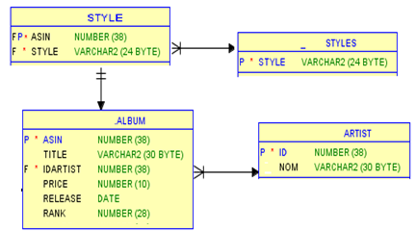
Exercices d’application(TD/TP 1)
Soit le schéma logique suivant
Chap IV: Implémentation et Manipulation d’une base de données en SQL
P= clé primaire
F= Clé étrangère
FP= les deux clés
1- Créer les tables en respectant le type de donnée de chaque attribut. La création va se faire comme suite:
- 1er Créer la table STYLES en déclarant la Clés primaire en même temps
-2^{ém} Créer la table ARTIST en déclarant la Clés primaire en même temps
-3^{ém} Créer la table ALBUM sans mentionner les clés
-4^{ém} Créer la table STYLE sans mentionner les clés
2- En utilisant les contraintes, déclarer les clés primaires et étrangères pour les deux tables : ALBUM et STYLE

Slide 146
Exercices d’application (Suite)
Chap IV: Implémentation et Manipulation d’une base de données en SQL
3- Ajouter une colonne Role de type quelconque à la table STYLE
4- Ajouter une contrainte à la colonne PRICE de la table ALBUM ( PRICE> 30)
5. Affecter la valeur 0 à tous les RANK de tous les ALBUM existants
6. Modifier la colonne RANK de la table Album pour qu'elle prenne la valeur 0 par défaut
7- Supprimer la colonne Role de la table STYLE
8. Ajouter:
- un nouveau STYLES
- un nouveau ARTIST
- un nouveau ALBUM
- un nouveau STYLE
9. Donner les albums dont le prix est inférieur à 9 euros.
10. Donner les albums qui sont sortis après le 18 mai 1999.
11. Donner les artistes dont l’album a atteint un rank supérieur ou égal à 25000.
8. Changer le rang de l’artiste « BOB » à 30

Slide 147
Exercices d’application (Creation des tables))
CREATE TABLE ARTIST
(
ID Number (38) NOT NULL ,
NOM VARCHAR (30) NOT NULL
);
ALTER TABLE ARTIST ADD CONSTRAINT PK_ARTIST PRIMARY KEY (ID);
CREATE TABLE ALBUM
(
ASIN INT (38) NOT NULL ,
TITLE VARCHAR (30) NOT NULL ,
IDARTIST INT (38) NOT NULL ,
PRICE number(10) ,
`RELEASE` DATE,
RANK number (28) ,
IDLABEL number (38) NOT NULL
);
ALTER TABLE ALBUM ADD CONSTRAINT PK_ALBUM PRIMARY KEY (ASIN);
ALTER TABLE ALBUM ADD CONSTRAINT FK_ALBUM_ARTIST Foreign Key (IDARTIST) REFERENCES ARTIST (ID);
ALTER TABLE ALBUM ADD CONSTRAINT FK_ALBUM_LABEL Foreign Key (IDLABEL) REFERENCES LABEL (ID);

Slide 148
Exercices d’application (Création des tables suite …)
CREATE TABLE STYLES
(
STYLE VARCHAR (24) NOT NULL
);
ALTER TABLE STYLES ADD CONSTRAINT PK_STYLES PRIMARY KEY (STYLE);
CREATE TABLE STYLE
(
ASIN INT (38) NOT NULL ,
STYLE VARCHAR (24) NOT NULL
);
ALTER TABLE STYLE ADD CONSTRAINT PK_STYLE PRIMARY KEY (ASIN);
ALTER TABLE STYLE ADD CONSTRAINT FK_STYLE_ALBUM
Foreign Key (ASIN)REFERENCES ALBUM (ASIN);
ALTER TABLE STYLE ADD CONSTRAINT FK_STYLE_STYLES
Foreign Key (STYLE) REFERENCES STYLES (STYLE);

Slide 149
12
16
15
11
9
8
Chap IV: Implémentation et Manipulation d’une base de données en SQL
L’Algèbre Relationnelle
Introduction
Language procédural : indique comment construire une nouvelle relation à partir d’une ou plusieurs relations existantes
Langage abstrait, avec des ope´rations qui travaillent sur une (ou plusieurs) relation(s) pour définir une nouvelle relation sans changer la (ou les) relation(s) originale(s)
le résultat de toute opération est une relation
Ces opérations permettent d'exprimer toutes les requêtes sous forme d'expressions algébriques. Elles sont la base du langage SQL

Slide 150
12
16
15
11
9
8
Chap IV: Implémentation et Manipulation d’une base de données en SQL
L’Algèbre Relationnelle
Les opérations de l’algèbre relationnelle
Les opérations fondamentales
sélection
projection
produit cartésien
union
Différence
jointure
intersection

Slide 151
12
12
16
15
11
16
15
11
9
8
9
8
Chap IV: Implémentation et Manipulation d’une base de données en SQL
L’Algèbre Relationnelle
Les opérateurs ensemblistes et spécifiques
Opérateurs ensemblistes
Opérateurs relationnels spécifiques
union
intersection
différence
Produit cartésien
sélection
projection
jointure

Slide 152
12
12
16
15
11
16
15
11
9
8
9
8
Chap IV: Implémentation et Manipulation d’une base de données en SQL
L’Algèbre Relationnelle
Les Opérations unaires
Soit R(a₁, a₂, ..., a_{N} ) une relation.
Sélection: σ_{condition} (R)
(ou restriction) : choix de certains tuples (lignes) selon un critère ( Prédicat ou condition), c'est une relation composée des n-uplets vérifiants ce critère.
Table COUREUR
Exemple: Quels sont les coureurs suisses ?
Numéro coureur | Nom Coureur | Code équipe | pays
8 | ULLRICH Jan | TEL | ALLMAGNE
31 | JALABERT Laurent | ONC | SUISSE
61 | ROMINGER Tony | COF | FRANCE
91 | BOARDMAN Chris | GAN | SUISSE
114 | CIPOLLINI Mario | SAE | ITALI
Relation résultat
SELECTION(COUREUR, Pays = ''SUISSE'')
NOTATION : σ_{Pays = ''SUISSE''}(COUREUR)

Slide 153

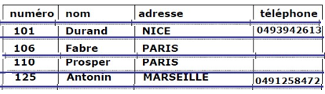
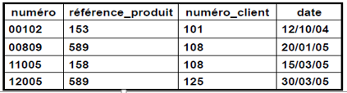

12
12
16
15
11
16
15
11
9
8
9
8
Chap IV: Implémentation et Manipulation d’une base de données en SQL
L’Algèbre Relationnelle
Les Opérations unaires
Sélection: σ_{condition} (R)
Exercice
Relation (Table) Client
Relation (Table) Vente
1)
2)
3)

Slide 154
12
12
16
15
11
16
15
11
9
8
9
8
Chap IV: Implémentation et Manipulation d’une base de données en SQL
L’Algèbre Relationnelle
Les Opérations unaires
  Table/Relation COUREURS
Soit R(a₁, a₂, ..., a_{N} ) une relation.
Numéro coureur | Nom Coureur | Code équipe | pays
8 | ULLRICH Jan | TEL | ALLMAGNE
31 | JALABERT Laurent | ONC | SUISSE
61 | ROMINGER Tony | COF | FRANCE
91 | BOARDMAN Chris | GAN | SUISSE
114 | CIPOLLINI Mario | SAE | ITALI
Projection : π_{a1,...,ak} (R)
Relation restreinte aux attributs spécifiés dans la projection (choix de certains attributs)
  Exemple : Nom et Pays des coureurs ?
  PROJECTION(COUREUR, NomCoureur, pays)
Relation résultat
Nom Coureur | pays
ULLRICH Jan | ALLMAGNE
JALABERT Laurent | SUISSE
ROMINGER Tony | FRANCE
BOARDMAN Chris | SUISSE
CIPOLLINI Mario | ITALI
  NOTATION : π_{{NomCoureur,pays}}(COUREURS)

Slide 155



12
12
16
15
11
16
15
11
9
8
9
8
Chap IV: Implémentation et Manipulation d’une base de données en SQL
L’Algèbre Relationnelle
Les Opérations unaires
Projection : π_{a1,...,ak} (R)
Exercice 1
Relation (Table) Client
Relation (Table) Vente
1)
2)

Slide 156
12
12
16
15
11
16
15
11
9
8
9
8
Chap IV: Implémentation et Manipulation d’une base de données en SQL
L’Algèbre Relationnelle
Les Opérations unaires
Projection : π_{a1,...,ak} (R)
Exercice 2
Soit le schéma relationnel suivant:
REPRESENTATION ( Id_Representation , Titre_Representation, Lieu)
MISICIEN( Id_Musicien , # Id_Representation, Nom_Musicien)
PROGRAMME( #Id_Musicien , # Id_Representation, date, Tarif)
Donner La liste des titres des représentation
  π_{Titre_Representation}(REPRESENTATION )
Ou
  R1=Projection (REPRESENTATION,Titre_Represenation)
2) Donner La liste des titres des représentation ayant lieu à au Théâtre Mohamed V
π _{Titre_Representation} (σ _{Lieu = '‘Théatre Mohamed V} (REPRESENTATION ))
_{R=selection (REPRESENTATION} _{,Lieu = '‘Théatre Mohamed V”)}
Ou
Res=Projection (R, Titre_Represenation)

Slide 157
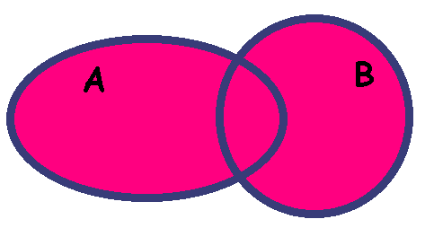
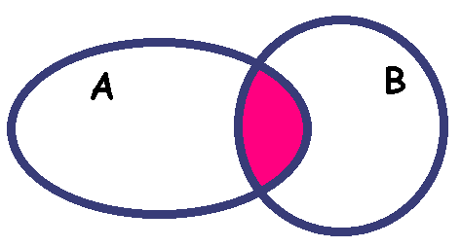

12
12
16
15
11
16
15
11
9
8
9
8
Chap IV: Implémentation et Manipulation d’une base de données en SQL
L’Algèbre Relationnelle
Opérateurs ensemblistes
Cas où 2 relations A et B ont les mêmes attributs :
  - Union : A ∪ B
  L’union de deux relations A et B définit une relation qui contient tous les tuples de A, de B ou les tuples en double étant éliminés.
  intersection: A ∩ B
  L’intersection définit une relation constituée de l’ensemble de tous les tuples présents à la fois dans A et dans B.
  Différence : A − B
  La différence définit une relation qui comporte les tuples qui existent dans la relation A et non dans la relation B.

Slide 158
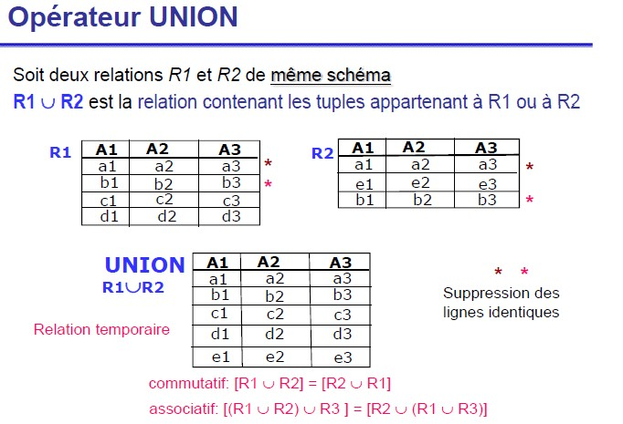
12
12
16
15
11
16
15
11
9
8
9
8
Chap IV: Implémentation et Manipulation d’une base de données en SQL
L’Algèbre Relationnelle
Opérateurs ensemblistes

Slide 159
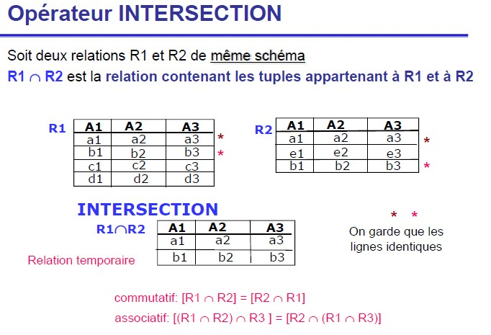
12
12
16
15
11
16
15
11
9
8
9
8
Chap IV: Implémentation et Manipulation d’une base de données en SQL
L’Algèbre Relationnelle
Opérateurs ensemblistes

Slide 160
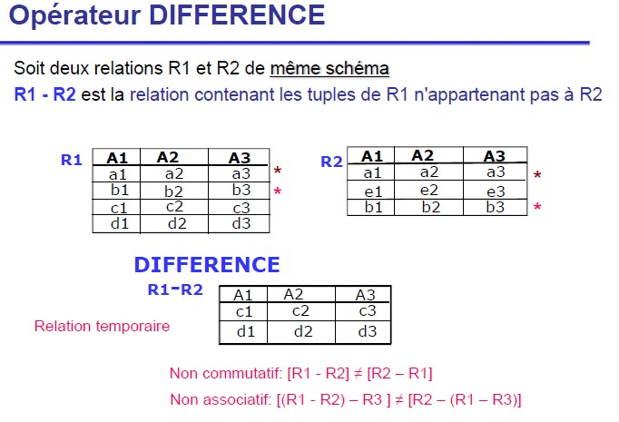
12
12
16
15
11
16
15
11
9
8
9
8
Chap IV: Implémentation et Manipulation d’une base de données en SQL
L’Algèbre Relationnelle
Opérateurs ensemblistes

Slide 161
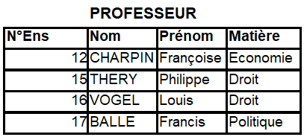
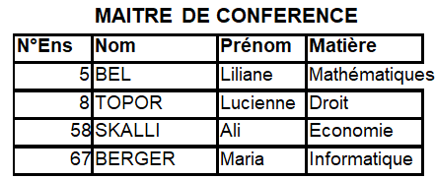
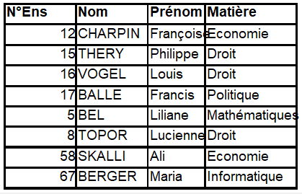
12
12
16
15
11
16
15
11
9
8
9
8
Chap IV: Implémentation et Manipulation d’une base de données en SQL
L’Algèbre Relationnelle
Opérateurs ensemblistes
Exercice 1 Soit le schéma Relationnelle constitué de deux Relation suivante:
  Déterminer :
1) Professeur ∪ Maître de conférence
  = Relation
2) Professeur ∩ Maître de conférence
= L’ensemble vide
  3) Professeur − Maître de conférence
  = Relation Professeur elle-même

Slide 162
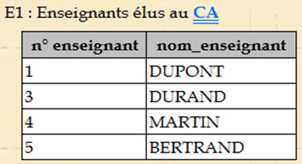
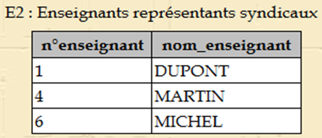
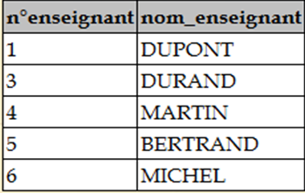
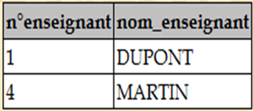


12
12
16
15
11
16
15
11
9
8
9
8
Chap IV: Implémentation et Manipulation d’une base de données en SQL
L’Algèbre Relationnelle
Opérateurs ensemblistes
Exercice 2 Soit le schéma Relationnelle constitué de deux Relation suivante:
  Déterminer :
1) E1 ∪ E2
  3) E1− E2
  4) E2− E1
2) E1∩ E2

Slide 163



12
12
16
15
11
16
15
11
9
8
9
8
Chap IV: Implémentation et Manipulation d’une base de données en SQL
L’Algèbre Relationnelle
Opérateurs ensemblistes
Produit Cartésien :
Formalisme : → R = PRODUIT (R1, R2) OU R = R1 x R2
Cet opérateur porte sur deux relations ou plus. La relation résultat possède les attributs de chacune des relations d’origine et ses n-uplets sont formés par la concaténation de chaque n-uplet de la première relation avec l’ensemble des n-uplets des autre relationn
Exemple:
PRODUIT (Etudiant, Epreuve)
OU
Etudiant X Epreuve

Slide 164
12
12
16
15
11
16
15
11
9
8
9
8
Chap IV: Implémentation et Manipulation d’une base de données en SQL
L’Algèbre Relationnelle
Opérateurs ensemblistes
Produit Cartésien :
Exemple:
Imaginons une application de recettes de cuisines qui contient 2 tables d’ingrédients, la table legume et la table fruit.
Réponse:
Nombre de ligne Légume X Nombre de ligne Fruit = 3x 3= 9 lignes
Fruit X Legume est :
Relation Fruit
Id_Fruit | Nom_Fruit
11 | Banane
22 | Pomme
33 | Kiwi
Fruit X Légumes
Id_Fruit | Nom_Fruit | Id_Legume | Nom_Legume
11 | Banane | 1 | Carotte
11 | Banane | 2 | Oignion
11 | Banane | 3 | Poieau
Relation Legmes
Id_Legume | Nom_Legume
1 | Carotte
2 | Oignion
3 | Poieau
22 | Pomme | 1 | Carotte
22 | Pomme | 2 | Oignion
22 | Pomme | 3 | Poieau
Questions: :1) Quel est le nombre de lignes ( Tuples) de la relation
Fruit X Legume
2) Determiner : Fruit X Legume
33 | Kiwi | 1 | Carotte
33 | Kiwi | 2 | Oignion
33 | Kiwi | 3 | Poieau

Slide 165


12
12
16
15
11
16
15
11
9
8
9
8
Chap IV: Implémentation et Manipulation d’une base de données en SQL
L’Algèbre Relationnelle
Opérateurs ensemblistes
Propriété
Le degré est le nombre des attributs ( Champs) d’une table ( Relations :

Slide 166
12
12
16
15
11
16
15
11
9
8
9
8
Chap IV: Implémentation et Manipulation d’une base de données en SQL
L’Algèbre Relationnelle
Opérateurs ensemblistes
La Jointure:
Jointure théta : R ri θ si S
La théta-jointure définit une relation qui contient les tuples qui satisfont le prédicat P du produit cartésien de R et S. Le prédicat P est de la forme r_{i} θ s_{i} ou` :
θ est l’un des opérateurs de comparaison (<,≤,>,≥,=,<>( Diffèrent)).
r_{i} est un attribut de la relation R
r_{i} est un attribut de la relation S
Si le prédicat P est l’égalité (=), on parle d’équijointure → R ri = si S
Jointure naturelle :
R S
La jointure naturelle est une équijointure des relations R et S sur tous les attributs communs en retirant les occurrences multiples d’attributs.

Slide 167




12
12
16
15
11
16
15
11
9
8
9
8
Chap IV: Implémentation et Manipulation d’une base de données en SQL
L’Algèbre Relationnelle
Opérateurs ensemblistes
La Jointure(Suite):
Jointure naturelle :
R S
Exemple:

Slide 168



12
12
16
15
11
16
15
11
9
8
9
8
Chap IV: Implémentation et Manipulation d’une base de données en SQL
L’Algèbre Relationnelle
Opérateurs ensemblistes
La Jointure(Suite):
La jointure est exprimée par l’opérateur Joint qui combine une apire de tuples des deux relations en un seul tuple
Exemple:
Relation (Table) Client
Relation (Table) Vente
?
Numero | nom | adresse | telephone | numéro | Reference_produit | Nimero_client | date
101 | Durand | NICE | 049392613 | 00102 | 153 | 101 | 12/10/04
125 | Antonin | MARSEILLE | 0491258472 | 12005 | 589 | 125 | 30/03/05

Slide 169



12
12
16
15
11
16
15
11
9
8
9
8
Chap IV: Implémentation et Manipulation d’une base de données en SQL
L’Algèbre Relationnelle
Opérateurs ensemblistes
La Jointure(Suite):
Exercice 1 :
Soit le tables Client et vente ci-dessous)
Afficher le nom des clients avec les date de leurs achats
Afficher, pour le client numéro 125, le numéro de vente et la marque des produit acheté
Relation (Table) Vente
Relation (Table) Client
2)
Solution
1)

Slide 170


12
12
16
15
11
16
15
11
9
8
9
8
Chap IV: Implémentation et Manipulation d’une base de données en SQL
L’Algèbre Relationnelle
Opérateurs ensemblistes
La Jointure(Suite):
Exercice 2 :
Soit la tables Produit ci-dessous)
1) Afficher les référence des produit dont le prix est supérieur au prix du produit ayant la référence 153
Solution

Slide 171




12
12
16
15
11
16
15
11
9
8
9
8
Chap IV: Implémentation et Manipulation d’une base de données en SQL
L’Algèbre Relationnelle
Opérateurs ensemblistes
La Jointure(Suite):
Exercice 3 :
B) Exprimez les requêtes suivantes en algèbre relationnelle:
Soit la relation
Requête 1 : les personnes (nom, âge, ville) qui habitent Paris.
Requête 2 : les personnes (nom, âge, ville) qui ont moins de 30 ans.
Requête 3 : les villes dans la relation PERSONNE.
Requête 4 : les noms des personnes habitant à Paris.
Solutions A :
A) Requête 1
A) Requête 2
A) Requête 3
A : Donnez les résultats des requêtes suivantes:
L’ensemble vide
Solutions B: en classe

Slide 172





12
12
16
15
11
16
15
11
9
8
9
8
Chap IV: Implémentation et Manipulation d’une base de données en SQL
L’Algèbre Relationnelle
Opérateurs ensemblistes
La Jointure(Suite):
Exercice 4 :
Soit les deux relations R et S suivantes :
où les attributs A, B, C sont définis sur les domaines des lettres de l'alphabet.
A) Donnez le résultat des requêtes suivantes:
B) Est-ce que les équations suivantes sont vraies?

Slide 173
12
12
16
15
11
16
15
11
9
8
9
8
Chap IV: Implémentation et Manipulation d’une base de données en SQL
SQL : Langage de Manipulation de données : Insert, Update, delete et Select
Opération Insert
l’ordre sql insert qui nous permet d’ajouter des enregistrements dans les tables.
Pour ajouter un tuple (un enregistrement, une ligne) dans une table de la base de données, on procède comme suit
Syntaxe:
Insertion en mentionnant tous les attributs dans l’ipdre de définition de la table
INSERT INTO nom_table VALUES (valeur_attribut1, valeur_attribut2, …) ;
2) Insertion avec mention de la valeur de quelques attributs
INSERT INTO nom_table (attribut1, attribut2, …) VALUES (valeur_attribut1, valeur_attribut2, ..)
Exemples :
1) INSERT INTO Produit VALUES (1234, ‘VOLVO’, 9000) ;
2) INSERT INTO Produit (Reference, Prix) VALUES (5467,9000) ;
D’autres exemple en commentaire :
Notes:
-- createCREATE TABLE EMPLOYEE ( Emp_NO INTEGER PRIMARY KEY, Emp_Name TEXT NOT NULL, Emp_Add TEXT NOT NULL, Emp_Phone TEXT NOT NULL, Dept_No TEXT NOT NULL, Dept_Name TEXT NOT NULL, Salary TEXT NOT NULL);-- insertINSERT INTO EMPLOYEE VALUES (0001, 'Ramesh', 'GNoida','9855498465', '3445', 'Sales','25000');INSERT INTO EMPLOYEE VALUES (0002, 'Suresh', 'GNoida','98565498465', '0072', 'Sales','75000');INSERT INTO EMPLOYEE VALUES (0003, 'Rajesh', 'GNoida','9855497865', '2324', 'Sales','28000');INSERT INTO EMPLOYEE VALUES (0004, 'Shyamu', 'BSB','9853698465', '8883', 'Sales','35000');INSERT INTO EMPLOYEE VALUES (0005, 'Ramu', 'BSB','9855498235', '74568', 'Sales','96000');INSERT INTO EMPLOYEE VALUES (0006, 'Mahesh', 'GNoida','9851678465', '1238', 'Sales','25000');INSERT INTO EMPLOYEE VALUES (0007, 'Chaman', 'BSBS','9856723465', '7634', 'D10','215000');-- fetch update EMPLOYEE SET Emp_Add='Mathura' where Emp_No=5;ALTER table EMPLOYEE ADD Job_ID INT;SELECT * FROM EMPLOYEE ;

Slide 174
12
12
16
15
11
16
15
11
9
8
9
8
Chap IV: Implémentation et Manipulation d’une base de données en SQL
SQL : Langage de Manipulation de données : Insert, Update, delete et Select
Opération Insert
Si un champ n’a pas de valeur précise alors on peut : soit mettre NULL dans la valeur du champ , soit, spécifier après ‘nom_table’ les attributs (attribut_i) dont la valeur existe seulement.
NB : NULL signifie l’absence de valeur
Exemple : Etant donné la table Etudiant (CNE, nom, prenom, ville). Si on souhaite insérer
Les informations d’un nouvel étudiant disposant des informations suivantes (333, Ben ALI, Fatima), et dont on ignore la ville on peut écrire l’une des deux commande suivantes :
INSERT INTO ETUDIANT VALUES (333, ‘BEN ALI’, ‘FATIMA’, NULL)
Ou
INSERT INTO ETUDIANT (CNE, nom, prenom) VALUES (333, ‘BEN ALI’, ‘FATIMA’)
Définition d'une table par requête :
Il est possible d’insérer dans une table des lignes provenant d’une autre table.
Syntaxe :
INSERT INTO nom_table (attribut1, attribut2,..) SELECT champs1, Champs2… From Autre_Table
Exemples en commentaire :
Notes:
-- createCREATE TABLE EMPLOYEE ( Emp_NO INTEGER PRIMARY KEY, Emp_Name TEXT NOT NULL, Emp_Add TEXT NOT NULL, Emp_Phone TEXT NOT NULL, Dept_No TEXT NOT NULL, Dept_Name TEXT NOT NULL, Salary TEXT NOT NULL);-- insertINSERT INTO EMPLOYEE VALUES (0001, 'Ramesh', 'GNoida','9855498465', '3445', 'Sales','25000');INSERT INTO EMPLOYEE VALUES (0002, 'Suresh', 'GNoida','98565498465', '0072', 'Sales','75000');INSERT INTO EMPLOYEE VALUES (0003, 'Rajesh', 'GNoida','9855497865', '2324', 'Sales','28000');INSERT INTO EMPLOYEE VALUES (0004, 'Shyamu', 'BSB','9853698465', '8883', 'Sales','35000');INSERT INTO EMPLOYEE VALUES (0005, 'Ramu', 'BSB','9855498235', '74568', 'Sales','96000');INSERT INTO EMPLOYEE VALUES (0006, 'Mahesh', 'GNoida','9851678465', '1238', 'Sales','25000');INSERT INTO EMPLOYEE VALUES (0007, 'Chaman', 'BSBS','9856723465', '7634', 'D10','215000');-- fetch update EMPLOYEE SET Emp_Add='Mathura' where Emp_No=5;ALTER table EMPLOYEE ADD Job_ID INT;SELECT * FROM EMPLOYEE ;

Slide 175
12
12
16
15
11
16
15
11
9
8
9
8
Chap IV: Implémentation et Manipulation d’une base de données en SQL
SQL : Langage de Manipulation de données : Insert, Update, delete et Select
Opération Update
Pour modifier la valeur d’un attribut relatif à un ou plusieurs tuples d’une table, On procède comme suit :
UPDATE nom_table SET attribut1 = valeur1, attribut2 = valeur2, …. [WHERE condition] ;
L’ordre update a deux clauses :
la clause set : qui permet de spécifier les nouvelles valeurs pour les champs à modifier
La clause where : pour préciser la condition que les lignes (tuples) doivent vérifier pour être modifier. Cette clause est facultative (peut etre absente).
NB: Un ordre sql update sans la clause where va modifier toutes les enregistrements (lignes- tuples) de la table concernée.

Slide 176
12
12
16
15
11
16
15
11
9
8
9
8
Chap IV: Implémentation et Manipulation d’une base de données en SQL
SQL : Langage de Manipulation de données : Insert, Update, delete et Select
Opération Update
Exemple : Etant donné la table Etudiant (CNE, nom, prenom, ville). Si jamais l’étudiant ayant CNE 444 habite maintenant à Casa , on écrit dans ce cas :
UPDATE ETUDIANT SET VILLE=’CASA’ WHERE NCE=444
Exercice : Etant donné la table Etudiant (CNE, nom, prenom, ville). Metre a jour ( Update) la table en renseignant le champs ville par ‘ Ville Inconnue’ pour les tuples( enregistrement dont la ville n’st pas renseignée
UPDATE ETUDIANT SET VILLE= ‘Ville Inconnue’ WHERE VILLE= NULL;

Slide 177
12
12
16
15
11
16
15
11
9
8
9
8
Chap IV: Implémentation et Manipulation d’une base de données en SQL
SQL : Langage de Manipulation de données : Insert, Update, delete et Select
Opération de suppression : Delete /Truncate
Pour supprimer des enregistrement d’une table on utilise la commande DELETE ou TRUNCATE :
DELETE
La commande DELETE est utilisée pour supprimer des enregistrements spécifiques d'une table selon une condition.
Vous pouvez spécifier une condition à l'aide de la clause WHERE.
DELETE FROM nom_table[WHERE Condition ];
Exemples :
DELETE FROM commande WHERE num_commande=102;
DELETE FROM clients;
TRUNCATE
La commande TRUNCATE est utilisée pour vider toute la table.
TRUNCATE nom_de_la_table;
Exemples
Truncate clients;
Truncate Vente;

Slide 178
12
12
16
15
11
16
15
11
9
8
9
8
Chap IV: Implémentation et Manipulation d’une base de données en SQL
SQL : Langage de Manipulation de données : Insert, Update, delete et Select
Opération de suppression : Delete /Truncate
Différence entre Delete /Truncate
L'utilisation de DELETE
  ne libère pas l'espace occupé par la table. Les enregistrements sont simplement marqués comme supprimés, mais l'espace est toujours alloué à la table.
  Ne Réinitialise pas le compteur auo-incrémente
L’utilisation de TRUNCATE
  libère l'espace occupé par la table et réinitialise la table comme si elle était nouvellement créée
  réinitialise également les compteurs d'auto-incrémentation des colonnes..:

Slide 179
12
12
16
15
11
16
15
11
9
8
9
8
Chap IV: Implémentation et Manipulation d’une base de données en SQL
SQL : Langage de Manipulation de données : Insert, Update, delete et Select
Langage SQL Simple ( SELECT)
Rappel:
SQL simplifie la manipulation des tables en autorisant la recherche d'informations et la mise à jour des relations par l'intermédiaire de requêtes:

Slide 180
12
12
16
15
11
16
15
11
9
8
9
8
Chap IV: Implémentation et Manipulation d’une base de données en SQL
SQL : Langage de Manipulation de données : Insert, Update, delete et Select
Langage SQL Simple ( SELECT)
Syntaxe de la commande SELECT
Cette commande va servir à faire des requêtes pour récupérer des données d’une table ou plusieurs tables.
La commande SELECT permet de sélectionner des données de plusieurs tables.
Sa syntaxe est la suivante :
SELECT [ALL] | [DISTINCT] <liste des noms de colonnes >|*
FROM <Liste des tables>
[WHERE < condition logique>]

Slide 181
12
12
16
15
11
16
15
11
9
8
9
8
Chap IV: Implémentation et Manipulation d’une base de données en SQL
SQL : Langage de Manipulation de données : Insert, Update, delete et Select
Langage SQL Simple ( SELECT)
Syntaxe de la commande SELECT (Suite)
SELECT indique la liste des attributs constituant le résultat.
FROM indique la (ou les) tables dans lesquelles on trouve les attributs(informations) utiles à la requête.
WHERE indique les conditions que doivent satisfaire les n-uplets (enregistrements) de la base pour faire partie du résultat.
La liste des noms de colonnes: indique la liste des colonnes choisies, séparées par des virgules.
Lorsque l'on désire sélectionner l'ensemble des colonnes d'une table il n'est pas nécessaire de saisir la liste de ses colonnes, l'option * permet de réaliser cette tâche.
La liste des tables indique l'ensemble des tables (séparées par des virgules) sur lesquelles on opère
La condition logique permet d'exprimer des qualifications complexes à l'aide d'opérateurs logiques et de comparateurs arithmétiques

Slide 182
12
12
16
15
11
16
15
11
9
8
9
8
Chap IV: Implémentation et Manipulation d’une base de données en SQL
SQL : Langage de Manipulation de données : Insert, Update, delete et Select
Langage SQL Simple ( SELECT)
Exemples
1) Pour sélectionner juste les noms et les prénoms des étudiants, :
SELECT prénom,nom FROM etudiant
2) Pour sélectionner tous les enregistrements de la table « etudiant » dont l’age est 20 ans:
SELECT * FROM etudiant WHERE age=20
3) Pour sélectionner tous les enregistrements de la table « etudiant » dont l’age est supérieur à18 ans:
SELECT * FROM etudiant WHERE age >18

Slide 183
12
12
16
15
11
16
15
11
9
8
9
8
Chap IV: Implémentation et Manipulation d’une base de données en SQL
SQL : Langage de Manipulation de données : Insert, Update, delete et Select
Langage SQL Simple ( SELECT)
Opérateurs de Comparaison
On peut utiliser les opérateurs suivants dans les conditions ( dans la clause WHERE):
Opérateur | Signification
= | Egal
<> | Différent (parfois noté aussi != )
< | Inférieur
> | Supérieur
<= | Inférieur ou égal
>= | Supérieur ou égal
is Null | Valeur null
Is not Null | Valeur non null
Exemples)
Afficher les étudiants dont l’age est supérieur à18 ans:
SELECT * FROM etudiant WHERE age >18
Afficher les étudiants dont la moyenne est infériere à 12 :
SELECT * FROM etudiant WHERE moyenne <12
Afficher les étudiants dont la ville n’est saisie ( mentionnée)
SELECT * FROM etudiant WHERE ville is null

Slide 184
12
12
16
15
11
16
15
11
9
8
9
8
Chap IV: Implémentation et Manipulation d’une base de données en SQL
SQL : Langage de Manipulation de données : Insert, Update, delete et Select
Langage SQL Simple ( SELECT)
Opérateurs logiques
Il est possible de combiner plusieurs conditions avec des opérateurs logiques And et Or :
  L'opérateur AND réunit deux ou plusieurs conditions et sélectionne un enregistrement seulement si cet enregistrement satisfait TOUTES les conditions.
Exemple :Aficher tous les étudiants qui ont l’age est 20 ans ,et le prénom « ahmed »:
SELECT * FROM etudiant WHERE age=20 AND nom=‘ahmed’
L'opérateur OR réunit deux conditions mais sélectionne un enregistrement si une des conditions listées est satisfaite.
Exemple, Afficher tous les étudiants nommés ‘TOTO' ou ‘TATA' :
SELECT * FROM etudiant WHERE nom=‘TOTO’ OR nom=‘TATA’

Slide 185
12
12
16
15
11
16
15
11
9
8
9
8
Chap IV: Implémentation et Manipulation d’une base de données en SQL
SQL : Langage de Manipulation de données : Insert, Update, delete et Select
Langage SQL Simple ( SELECT)
L’option DISTINCT / All (*)
L'option DISTINCT permet de ne conserver que des lignes distinctes, en éliminant les doublons
L'option ALL (*) est, par opposition à l'option DISTINCT, l'option par défaut. Elle permet de sélectionner l'ensemble des lignes satisfaisant à la condition logique sans éliminer les doublons
Exemple :Prenons le cas concret d’une table « client » qui contient des noms et prénoms :
identifiant | prenom | nom
1 | Pierre | Dupond
2 | Sabrina | Bernard
3 | David | Durand
4 | Pierre | Leroy
5 | Sabrina | Leroy
SELECT prenom FROM client
prenom
Pierre
Sabrina
David
Pierre
Sabrina
SELECT DISTINCT prenom FROM client
prenom
Pierre
Sabrina
David

Slide 186
Clauses IN et NOT IN
12
12
16
15
11
16
15
11
9
8
9
8
Chap IV: Implémentation et Manipulation d’une base de données en SQL
SQL : Langage de Manipulation de données : Insert, Update, delete et Select
Langage SQL Simple ( SELECT)
IN : Pour sélectionner des enregistrements dont la valeur d'un champ peut être comprise dans une liste on utilise la clause IN
Exemple:
SELECT * FROM etudiant
WHERE age IN (18, 20,22,24);
NOT IN sélectionne les enregistrements exclus de la liste spécifiée après NOT IN.
Exemple:
SELECT * FROM etudiant
WHERE nom NOT IN ( ‘Ahmed’ , ‘Khadija’);

Slide 187
Clause BETWEEN
12
12
16
15
11
16
15
11
9
8
9
8
Chap IV: Implémentation et Manipulation d’une base de données en SQL
SQL : Langage de Manipulation de données : Insert, Update, delete et Select
Langage SQL Simple ( SELECT)
Pour sélectionner des enregistrements dont la valeur d'un champ peut être comprise entre deux valeurs, on utilise la clause BETWEEN.
SELECT *
FROM etudiant
WHERE age BETWEEN 18 AND 24;

Slide 188
Clause LIKE
12
12
16
15
11
16
15
11
9
8
9
8
Chap IV: Implémentation et Manipulation d’une base de données en SQL
SQL : Langage de Manipulation de données : Insert, Update, delete et Select
Langage SQL Simple ( SELECT)
La clause LIKE permet de faire des recherches sur le contenu d'un champ.
Remarque:
  % remplace un ensemble de caractères
  Le symbole _ (Under score) remplace un seul caractère.
SELECT *FROM etudiant
WHERE nom LIKE ‘Khalil';
Exemples
sélectionner les étudiants dont le nom commence par kh :
sélectionner les étudiants dont le nom contient la lettre S :
SELECT *FROM etudiant
WHERE nom LIKE ‘%S%';
SELECT *FROM etudiant
WHERE nom LIKE ‘Kh%';

Slide 189

Jointure SQL
12
12
16
15
11
16
15
11
9
8
9
8
Chap IV: Implémentation et Manipulation d’une base de données en SQL
SQL : Langage de Manipulation de données : Insert, Update, delete et Select
Langage SQL Simple ( SELECT)
Les jointures en SQL permettent d’associer plusieurs tables dans une même requête. Cela permet d’exploiter la puissance des bases de données relationnelles pour obtenir des résultats qui combinent les données de plusieurs tables de manière efficace.
Exemple de situation
Table Vente
Table Client
On veut les numéros de téléphone des client qui ont effectué des vente ?
Consulter les deux table en meme temps

Slide 190
12
12
16
15
11
16
15
11
9
8
9
8
Chap IV: Implémentation et Manipulation d’une base de données en SQL
SQL : Langage de Manipulation de données : Insert, Update, delete et Select
Langage SQL Simple ( SELECT)
Types de jointures
Il y a plusieurs méthodes pour associer 2 tables ensemble. Voici la liste des différentes techniques qui sont utilisées :
INNER JOIN : jointure interne pour retourner les enregistrements quand la condition est vrai dans les 2 tables. C’est l’une des jointures les plus communes.
CROSS JOIN : jointure croisée permettant de faire le produit cartésien de 2 tables. En d’autres mots, permet de joindre chaque lignes d’une table avec chaque lignes d’une seconde table. Attention, le nombre de résultats est en général très élevé.
LEFT JOIN (ou LEFT OUTER JOIN) : jointure externe pour retourner tous les enregistrements de la table de gauche même si la condition n’est pas vérifié dans l’autre table.
RIGHT JOIN (ou RIGHT OUTER JOIN) : jointure externe pour retourner tous les enregistrements de la table de droite (RIGHT = droite) même si la condition n’est pas vérifié dans l’autre table.
FULL JOIN (FULL OUTER JOIN) : Externe; retourne les résultats quand la condition est vrai dans au moins une des 2 tables.
SELF JOIN : Permet d’effectuer une jointure d’une table avec elle-même comme si c’était une autre table.
NATURAL JOIN : jointure naturelle entre 2 tables s’il y a au moins une colonne qui porte le même nom entre les 2 tables SQL

Slide 191
12
12
16
15
11
16
15
11
9
8
9
8
Chap IV: Implémentation et Manipulation d’une base de données en SQL
SQL : Langage de Manipulation de données : Insert, Update, delete et Select
INNER JOIN
Langage SQL Simple ( SELECT)
Syntaxe
SELECT * FROM table1 INNER JOIN table2 ON table1.id = table2.fk_id
OU
SELECT * FROM table1 , table2 where table1.id = table2.fk_id
La syntaxe avec la condition WHERE est une manière alternative de faire la jointure mais qui possède l’inconvénient d’être moins facile à lire s’il y a déjà plusieurs conditions dans le WHERE.

Slide 192



12
12
16
15
11
16
15
11
9
8
9
8
Chap IV: Implémentation et Manipulation d’une base de données en SQL
SQL : Langage de Manipulation de données : Insert, Update, delete et Select
INNER JOIN
Langage SQL Simple ( SELECT)
Exemple :
Imaginons une application qui possède une table utilisateur et une table commande qui contient toutes les commandes effectuées par les utilisateurs
SELECT id, prenom, nom, date_achat, num_facture, prix_total FROM UTILISATEUR U INNER JOIN COMMANDE C ON U.id = C.utilisateur_id
OU
SELECT id, prenom, nom, date_achat, num_facture, prix_total FROM UTILISATEUR U, COMMANDE C where U.id = C.utilisateur_id
Table commande
Pour afficher toutes les commandes associées aux utilisateurs, il est possible d’utiliser la requête suivante :

Slide 193
12
12
16
15
11
16
15
11
9
8
9
8
Chap IV: Implémentation et Manipulation d’une base de données en SQL
SQL : Langage de Manipulation de données : Insert, Update, delete et Select
Exercice
Langage SQL Simple ( SELECT)
Pour réaliser la base de données d’une société de redistributions de produits, nous avons pu identifier les relations suivantes :
• FOURNISSEUR (N°SIRET, NOM, ADRESSE, VILLE), et qui contient le numéro de Siret du fournisseur, son nom, son adresse et la ville d’installation.
• PRODUIT (N°PROD, DESIGNATION, PRIX, POIDS, COULEUR), et qui contient le numéro du produit, sa désignation, son prix, son poids et sa couleur.
• COMMANDE (N°COMM, #RÉF_SIRET, #RÉF_PROD, QUANTITÉ) et qui recensent le numéro de la commande, le numéro du fournisseur (à qui elle est passée), le numéro du produit commandé et la quantité commandé.
Réaliser le MLD pour ce Schema.
Il est demandé de réaliser les opérations relationnelles, dont les résultats sont :
2.1) La désignation des produits pesant plus de 5 Kilos.
2.2) Les noms des fournisseurs auprès desquels la société a eu des commandes.
2.3) Les quantités des « armoires » et les noms de leurs fournisseurs, commandées par la société.

Slide 194
12
12
16
15
11
16
15
11
9
8
9
8
Chap IV: Implémentation et Manipulation d’une base de données en SQL
SQL : Langage de Manipulation de données : Insert, Update, delete et Select
Langage SQL ( SELECT)
Requêtes imbriquées
Agrégat
Regroupement

Slide 195
12
12
16
15
11
16
15
11
9
8
9
8
Chap IV: Implémentation et Manipulation d’une base de données en SQL
SQL : Langage de Manipulation de données : Insert, Update, delete et Select
Langage SQL ( SELECT) : Requêtes imbriquées
Requête imbriquée dans la clause WHERE d'une requête externe:
SELECT …
FROM …
WHERE [Expression] Opérateur (SELECT …
FROM …
WHERE …);
Requête
externe
Requête
imbriquée
Opérations ensemblistes
  Le résultat d’une requête (imbriquée) est une table, c’est-à-dire un
ensemble de tuples.
  Les opérations possibles sont donc ensemblistes.

Slide 196

12
12
16
15
11
16
15
11
9
8
9
8
Chap IV: Implémentation et Manipulation d’une base de données en SQL
SQL : Langage de Manipulation de données : Insert, Update, delete et Select
Langage SQL ( SELECT) : Requêtes imbriquées
IN
  appartenance ensembliste
  (A₁,…A_{n}) IN <sous-req>
EXISTS
  test d’existence
EXISTS <sous-req>
COMPARAISON
  comparaison avec chaque élément d’un ensemble
▪ (A₁,…A_{n})
ALL <sous-req>
▪
opérateur
de comparaison
(<,>,<=,>=,<>, !=)

Slide 197
Opérateurs ensemblistes
12
12
16
15
11
16
15
11
9
8
9
8
Chap IV: Implémentation et Manipulation d’une base de données en SQL
SQL : Langage de Manipulation de données : Insert, Update, delete et Select
Langage SQL ( SELECT) : Requêtes imbriquées
Expression IN
SELECT …
FROM …
WHERE (A1,…,An)IN (SELECT B1,…,Bn
FROM …
WHERE …);
Sémantique :
  la condition est vraie si tuple désigné par (A₁,…, A_{n})de la requête externe
  appartient au résultat de la requête interne.
Algorithme :
Pour chaque tuple des tables de la requête externe, extraire et calculez le sous-tuple (A1,…An)
    Si le tuple obtenu appartient au résultat de la requête imbriquée, calculezet ou afficher les expressions de projection de la clause SELECT.

Slide 198
Opérateurs ensemblistes
12
12
16
15
11
16
15
11
9
8
9
8
Chap IV: Implémentation et Manipulation d’une base de données en SQL
SQL : Langage de Manipulation de données : Insert, Update, delete et Select
Langage SQL ( SELECT) : Requêtes imbriquées
Expression NOT IN
SELECT …
FROM …
WHERE (A1,…,An)NOT IN (SELECT B1,…,Bn
FROM …
WHERE …);
Sémantique :
  la condition est vraie si tuple désigné par (A₁,…, A_{n})de la requête externe
n’appartient pas au résultat de la requête interne.
Algorithme
  Pour chaque tuple des tables de la requête externe, extraire et calculez le sous-tuple (A1,…An)
      Si le tuple obtenu n’appartient pas au résultat de la requête imbriquée, calculer et/ou afficher les expressions de projection de la clause SELECT.

Slide 199
Opérateurs ensemblistes
12
12
16
15
11
16
15
11
9
8
9
8
Chap IV: Implémentation et Manipulation d’une base de données en SQL
SQL : Langage de Manipulation de données : Insert, Update, delete et Select
Langage SQL ( SELECT) : Requêtes imbriquées
Exemple avec In et NOT IN
Emp (Eno, Ename, Title, City)
Pay(Title, Salary)
Project(Pno, Pname, Budget, City)
Works(Eno, Pno, Resp, Dur)
Noms des employés qui travaillent dans des villes où il y a des projets de budget inférieur à 50?
Noms des employés qui travaillent dans des villes où il n’y a pas de projets de budget inférieur à 50?
SELECT Ename
FROM Emp WHERE City NOT IN (SELECT City FROM Project WHERE Budget < 50);
SELECT Ename
FROM Emp WHERE City IN
(SELECT City FROM Project
WHERE Budget < 50);

Slide 200




Opérateurs ensemblistes
12
12
16
15
11
16
15
11
9
8
9
8
Chap IV: Implémentation et Manipulation d’une base de données en SQL
SQL : Langage de Manipulation de données : Insert, Update, delete et Select
Langage SQL ( SELECT) : Requêtes imbriquées
ALL
SELECT …
FROM …
WHERE (A1,…,An)
ALL (SELECT B1,…,Bn FROM …
WHERE …);
est une comparaison :
{<, <=, >, >=, <>, !=}
Sémantique
ALL ( ) : la condition est alors vraie si la comparaison est vraie pour tous les tuples résultats de la requête interne.
Algorithme
  Pour chaque tuple des tables de la requête externe, extraire et calculez le sous-tuple (A1,…An)
      Si la comparaison de (A1,..,An) est vraie avec tous les tuples de la requête imbriquée, alors calculer et/ou aficher les expressions de projection de la clause SELECT.

Slide 201
Opérateurs ensemblistes
12
12
16
15
11
16
15
11
9
8
9
8
Chap IV: Implémentation et Manipulation d’une base de données en SQL
SQL : Langage de Manipulation de données : Insert, Update, delete et Select
Langage SQL ( SELECT) : Requêtes imbriquées
Exemple avec ALL
Emp (Eno, Ename, Title, City)
Pay(Title, Salary)
Project(Pno, Pname, Budget, City)
Works(Eno, Pno, Resp, Dur)
Noms des projets qui ont le plus gros budget ?
SELECT DISTINCT Pname
FROM Project
WHERE Budget >= ALL (SELECT Budget
FROM Project)

Slide 202
12
12
16
15
11
16
15
11
9
8
9
8
Chap IV: Implémentation et Manipulation d’une base de données en SQL
SQL : Langage de Manipulation de données : Insert, Update, delete et Select
Langage SQL ( SELECT) : Requêtes imbriquées
Opérateurs ensemblistes
ANY
SELECT …
FROM …
WHERE (A1,…,An)
ANY (SELECT B1,…,Bn FROM …
WHERE …);
est une comparaison :
{<, <=, >, >=, <>, !=}
Sémantique
ANY: la condition est alors vraie si la comparaison est vraie avec au moins un tuple résultats de la requête interne.
Algorithme
  Pour chaque tuple des tables de la requête externe, extraire et calculez le sous-tuple (A1,…An)
      Si la comparaison de (A1,..,An) est vraie avec au moins un tuple de la requête imbriquée, alors calculer et/ou afficher les expressions de projection de la clause SELECT.

Slide 203
12
12
16
15
11
16
15
11
9
8
9
8
Chap IV: Implémentation et Manipulation d’une base de données en SQL
SQL : Langage de Manipulation de données : Insert, Update, delete et Select
Langage SQL ( SELECT) : Requêtes imbriquées
Opérateurs ensemblistes
Exemple avec ANY
Supposons que nous avons deux tables, produits et commandes
Produits (Num_Prod, Nom , Qtt, Prix)
Commandes(Num_cmd, #Num_client , #Num_Prod Montant ,)
Nous voulons trouver tous les produits dont le prix est supérieur à n'importe quel montant de commande
SELECT * FROM produits
WHERE prix > ANY (SELECT Montant FROM commandes);

Slide 204
12
12
16
15
11
16
15
11
9
8
9
8
Chap IV: Implémentation et Manipulation d’une base de données en SQL
SQL : Langage de Manipulation de données : Insert, Update, delete et Select
Langage SQL ( SELECT) : Requêtes imbriquées
Opérateurs ensemblistes
EXISTS
SELECT …
Les deux requêtes
sont généralement corrélées, la requête imbriquée dépend de la valeur de x.
FROM R1 ,X, …
WHERE EXISTS (SELECT B1,…,Bn
FROM …
WHERE Condition(x) …);
EXISTS retourne VRAI ou FAUX
Sémantique : La condition EXISTS est vraie si la requête imbriquée n’est pas vide.
Algorithme : Pour chaque tuple des tables de la requête externe, extraire et calculez le sous-tuple (A1,…An)
Si le résultat de la requête imbriquée n’est pas vide, alors calculer et/ou aficher les expressions de projection de la clause SELECT.

Slide 205
12
12
16
15
11
16
15
11
9
8
9
8
Chap IV: Implémentation et Manipulation d’une base de données en SQL
SQL : Langage de Manipulation de données : Insert, Update, delete et Select
Langage SQL ( SELECT) : Requêtes imbriquées
Opérateurs ensemblistes
Exemple avec EXISTS
Emp (Eno, Ename, Title, City)
Pay(Title, Salary)
Project(Pno, Pname, Budget, City)
Works(Eno, Pno, Resp, Dur)
Noms des employés qui travaillent dans une ville où il y a au moins un projet?
SELECT e.Ename FROM Emp e
WHERE EXISTS (SELECT FROM Project WHERE e.City=Project.City)
Noms des projets qui emploient des ‘Elect Eng’ ?
SELECT p.Pname FROM
Project p WHERE
EXISTS (SELECT * FROM Works w, Emp e
WHERE w.Pno=p.Pno and e.Eno=w.Eno and e.Title=’Elect.Eng.’)

Slide 206
12
12
16
15
11
16
15
11
9
8
9
8
Chap IV: Implémentation et Manipulation d’une base de données en SQL
SQL : Langage de Manipulation de données : Insert, Update, delete et Select
Langage SQL ( SELECT) : Requêtes imbriquées
Opérateurs ensemblistes
Exemple avec EXISTS
Project(Pno, Pname, Budget, City)
Works(Eno, Pno, Resp, Dur)
Emp (Eno, Ename, Title, City) - Pay (Title, Salary)
SELECT | p.Pname
FROM | Project p
WHERE | EXISTS (SELECT * FROM Works w, Emp e WHERE e.Eno=w.Eno Ande.Title=’Elect.Eng.’)
La requête imbriquée ne dépend pas de p : elle retourne
l’ensemble des employés de titre ‘Elect. Eng.’,
indépendamment du projet sélectionné dans la requête externe. La clause EXISTS retourne donc toujours vraie (on suppose qu’il existe un tel employé) et la requête externe retourne tous les noms de projets.

Slide 207

12
12
16
15
11
16
15
11
9
8
9
8
Chap IV: Implémentation et Manipulation d’une base de données en SQL
SQL : Langage de Manipulation de données : Insert, Update, delete et Select
Langage SQL ( SELECT) : Requêtes imbriquées
NOT EXISTS
Opérateurs ensemblistes
Les deux requêtes
sont généralement corrélées, la requête imbriquée dépend de la valeur de x.
SELECT …
FROM R1 x…
WHERE NOT EXISTS (SELECT B1,…,BnFROM …
WHERE Condition(x));
NOT EXISTS retourne VRAI ou FAUX
Sémantique : La condition NOT EXISTS est vraie si la requête imbriquée est vide.
Algorithme : Pour chaque tuple des tables de la requête externe, extraire et calculez le sous-tuple (A1,…An)
Si le résultat de la requête imbriquée est vide, alors calculer et/ou aficher les expressions de projection de la clause SELECT.

Slide 208
12
12
16
15
11
16
15
11
9
8
9
8
Chap IV: Implémentation et Manipulation d’une base de données en SQL
SQL : Langage de Manipulation de données : Insert, Update, delete et Select
Langage SQL ( SELECT) : Requêtes imbriquées
Opérateurs ensemblistes
Exemple avec NOT EXISTS
Emp (Eno, Ename, Title, City)
Pay(Title, Salary)
Project(Pno, Pname, Budget, City)
Works(Eno, Pno, Resp, Dur)
Noms des projets qui n’emploient aucun ‘Elect Eng’ ?
SELECT FROM WHERE
p.Pname Project p NOT EXISTS
(SELECT *
FROM Works w, Emp e
WHERE w.Pno=p.Pno
and e.Eno=w.Eno
and e.Title=’Elect.Eng.’);

Slide 209
Agrégat

Slide 210
Fonctions d'agrégation
12
12
16
15
11
16
15
11
9
8
9
8
Chap IV: Implémentation et Manipulation d’une base de données en SQL
SQL : Langage de Manipulation de données : Insert, Update, delete et Select
Langage SQL ( SELECT) : Requêtes imbriquées
Opérateurs ensemblistes
SELECT FROM WHERE
AggFunc(A_{i}), …, AggFunc(A_{j})
R₁, ..., R_{m}
conditions;
Une fonction d’agrégation permet de calculer une seule valeur numérique à partir des valeurs de plusieurs tuples pour un attribut donné
  Exemple: la somme des budgets des projets
Une fonction d’agrégation prend un attribut en paramètre
On utilise une fonction d’agrégation
  dans la clause SELECT pour effectuer un calcul post-projection
  dans la clause WHERE pour remplacer une valeur par un calcul dans une
condition. Ce calcul est le résultat de l’agrégation d’une requête imbriquée.

Slide 211
Fonctions d'agrégation
12
12
16
15
11
16
15
11
9
8
9
8
Chap IV: Implémentation et Manipulation d’une base de données en SQL
SQL : Langage de Manipulation de données : Insert, Update, delete et Select
Langage SQL ( SELECT) : Requêtes imbriquées
Opérateurs ensemblistes
Fonction | Description
COUNT([DISTINCT]x,y,…) | Décompte des tuples du résultat par projection sur le ou les attributs spécifiés (ou tous avec ‘*’). L’option DISTINCT élimine les doublons.
MIN(x), MAX(x), AVG(x), SUM(x) | Calculent respectivement le minimum, le maximum, la moyenne et la somme des valeurs de l’attribut X.

Slide 212
Fonctions d'agrégation
12
12
16
15
11
16
15
11
9
8
9
8
Chap IV: Implémentation et Manipulation d’une base de données en SQL
SQL : Langage de Manipulation de données : Insert, Update, delete et Select
Langage SQL ( SELECT) : Requêtes imbriquées
Opérateurs ensemblistes
Exécution d’une requête d’agrégation
La requête est exécutée classiquement et retourne une table résultat temporaire dont les colonnes sont les attributs Ai, …, Aj utilisées dans les fonctions d’agrégation
Les fonctions d’agrégation sont appliquées sur les colonnes de la
table résultat
Le résultat de la requête est une table
  dont les colonnes sont les noms des expressions de la clause SELECT
  contenant un seul tuple

Slide 213
12
12
16
15
11
16
15
11
9
8
9
8
Chap IV: Implémentation et Manipulation d’une base de données en SQL
SQL : Langage de Manipulation de données : Insert, Update, delete et Select
Langage SQL ( SELECT) : Requêtes imbriquées
Opérateurs ensemblistes
Exécution d’une requête d’agrégation
Personnes
nom | prénom | salaire
Martin | Pierre | 2500
Dupond | Jean | 3000
Dupond | Marc | 4200
SELECT sum(salaire) FROM Personnes
salaire
2500
3000
4200
Etape 2) Table-Resultat = SELECT sum(salaire) FROM Table-Temp
Etape 1): Table-Temp = SELECT salaire FROM Personnes
Sum(salaire)
agrégation
9700
Table-Resultat
Table-Temp

Slide 214
12
12
16
15
11
16
15
11
9
8
9
8
Chap IV: Implémentation et Manipulation d’une base de données en SQL
SQL : Langage de Manipulation de données : Insert, Update, delete et Select
Langage SQL ( SELECT) : Requêtes imbriquées
Opérateurs ensemblistes
Exemple d’agregation dans la clause SELECT
Emp (Eno, Ename, Title, City) Project(Pno, Pname, Budget, City)
Pay(Title, Salary) Works(Eno, Pno, Resp, Dur)
Budget max des projets de Paris?
Nombre de villes où il y a un projet avec l'employé E4?
SELECT FROM WHERE
MAX(Budget)
Project
City = ’Paris’;
SELECT FROM WHERE AND
COUNT(DISTINCT City)
Project, Works
Project.Pno = Works.Pno
Works.Eno = ’E4’;
Affichage du nombre d’employés
SELECT COUNT(*) FROM Emp;

Slide 215
12
12
16
15
11
16
15
11
9
8
9
8
Chap IV: Implémentation et Manipulation d’une base de données en SQL
SQL : Langage de Manipulation de données : Insert, Update, delete et Select
Langage SQL ( SELECT) : Requêtes imbriquées
Opérateurs ensemblistes
Exemple d’agregation dans la clause WHERE
Emp (Eno, Ename, Title, City) Project(Pno, Pname, Budget, City)
Pay(Title, Salary) Works(Eno, Pno, Resp, Dur)
Noms des projets dont le budget est supérieur au budget moyen?
SELECT | Pname
FROM | Project
WHERE | Budget | > (SELECT | AVG(Budget)
 |  | FROM | Project);

Slide 216
12
12
16
15
11
16
15
11
9
8
9
8
Chap IV: Implémentation et Manipulation d’une base de données en SQL
SQL : Langage de Manipulation de données : Insert, Update, delete et Select
Langage SQL ( SELECT) : Requêtes imbriquées
Opérateurs ensemblistes
Exemple d’agregation
Project(Pno, Pname, Budget, City)
Works(Eno, Pno, Resp, Dur)
Budget max des projets de Paris avec identifiant ?
Impossible d’afficher à coté d’une fonction d’agrégation un attribut s’il n’y est pas dans clause GROUP BY !
Emp (Eno, Ename, Title, City)
Pay(Title, Salary)
SELECT Pno, MAX(Budget)
FROM Project
WHERE City = ’Paris’;
Budget max des projets de Paris avec identifiant ?
SELECT | Pno, Budget
FROM | Project
WHERE | City = ’Paris’
 | AND Budget = (SELECT | MAX(Budget) FROM Project and City=‘Paris’);

Slide 217
Regroupement

Slide 218
12
12
16
15
11
16
15
11
9
8
9
8
Chap IV: Implémentation et Manipulation d’une base de données en SQL
SQL : Langage de Manipulation de données : Insert, Update, delete et Select
Langage SQL ( SELECT) : Regroupement
Syntaxe générale
Requêtes de groupement :GROUP BY
SELECT FROM WHERE GROUP
A₁, …, A_{n,} R₁, …, R_{m}
…
BY A₁ …, A_{n}
AggFunc(A_{n+1}), …, AggFunc(A_{n+p})
Sémantique
  Partitionne les tuples résultats en fonction des valeurs de certains attributs
Algorithme
Calcul de la requête brute (sans regroupement ni agrégation)
Regroupement horizontal des lignes en sous-tables possédant les mêmes valeurs de regroupement A …, A_{k}
Pour chaque sous-table, calcul des valeurs agrégées pour les attributs non regroupés

Slide 219
12
12
16
15
11
16
15
11
9
8
9
8
Chap IV: Implémentation et Manipulation d’une base de données en SQL
SQL : Langage de Manipulation de données : Insert, Update, delete et Select
Langage SQL ( SELECT) : Regroupement
Principe
Requêtes de groupement :GROUP BY
SELECT
A1, B1, sum(A2)
FROM
R₁, R₂
WHERE A1 < 3
GROUP BY A1, B1
R1
A1 A2
2 6
1 1
2 8
3 3
1 2
3 3
A1 | A2 | B1
2 | 6 | a
1 | 1 | a
2 | 8 | a
3 | 3 | a
1 | 2 | a
3 | 3 | a
A1 | A2 | B1
2 | 6 | a
1 | 1 | a
2 | 8 | a
1 | 2 | a
A1 | B1 | A2*
1 | a | 1
 |  | 2
2 | a | 6
 |  | 8
where
group by
select
A1 | B1 | sum(A2)
1 | a | 3
2 | a | 14
from
R2
B1
a

Slide 220
12
12
16
15
11
16
15
11
9
8
9
8
Chap IV: Implémentation et Manipulation d’une base de données en SQL
SQL : Langage de Manipulation de données : Insert, Update, delete et Select
Langage SQL ( SELECT) : Regroupement
Régles
Requêtes de groupement :GROUP BY
Règles de regroupement
  Tous les attributs A_{i}, …, A_{n} dans la clause SELECT qui ne sont pas impliqués dans la clause GROUP BY doivent être inclus dans une opération d'agrégation
    SELECT Pno, count(Eno) FROM Works
GROUP BY Pno;
Sélection des tuples
  La clause WHERE permet de sélectionner les tuples appartenant aux sous-
tables. La condition est évaluée AVANT le regroupement.
    SELECT Pno, count(Eno) FROM Works
WHERE Dur >10
GROUP BY Pno;

Slide 221
12
12
16
15
11
16
15
11
9
8
9
8
Chap IV: Implémentation et Manipulation d’une base de données en SQL
SQL : Langage de Manipulation de données : Insert, Update, delete et Select
Langage SQL ( SELECT) : Regroupement
Exemples
Emp (Eno, Ename, Title, City)
Pay(Title, Salary)
Project(Pno, Pname, Budget, City)
Works(Eno, Pno, Resp, Dur)
Numéros des projets avec le nombre d’employés impliqués parprojet ?
SELECT Pno, Count(Eno) FROM Works
GROUP BY Pno;
Noms des villes avec la durée moyenne et la durée maximale de
participation de tout les employé par ville et par nom de projet ?
SELECT FROM WHERE
Pname, AVG(Dur), MAX(Dur) Works, Project Works.Pno=Project.Pno
GROUP BY City, Pname;

Slide 222
12
12
16
15
11
16
15
11
9
8
9
8
Chap IV: Implémentation et Manipulation d’une base de données en SQL
SQL : Langage de Manipulation de données : Insert, Update, delete et Select
Langage SQL ( SELECT) : Regroupement ordonné
Exemples avec Order by
Classement des produits par la valeur totale vendue pour les produits
SELECT DISTINCT produit.nom, SUM(vente.qt * produit.prix) AS total
FROM produit, vente
WHERE produit.id = vente.produit_idx
GROUP BY produit.nom
ORDER BY total;
Le tri des résultats se fait APRES le regroupement et l’agrégation.

Slide 223
Sélection sur des groupes
12
12
16
15
11
16
15
11
9
8
9
8
Chap IV: Implémentation et Manipulation d’une base de données en SQL
SQL : Langage de Manipulation de données : Insert, Update, delete et Select
Langage SQL ( SELECT) : Regroupement Having
SELECT A_{i}, …, A_{n,} [AggFunc(A_{i}), …, AggFunc(A_{j}), …]
FROM R₁, …, R_{m} WHERE …
GROUP BY A_{j} …, A_{k}
HAVING condition (sur AggFunct(Ai))
Sémantique
  Sélectionne les groupes (partitions) qui satisfont une certaine condition .
Algorithme
Sélectionne tous les tuples qui satisfont les conditions de la clause WHERE.
Forme les groupes qui partagent les mêmes valeurs de la clause GROUP BY.
Supprime tous les groupes qui ne satisfont pas les conditions de la clause HAVING
Applique les fonctions d’agrégation pour chaque groupe.
Retourne les valeurs des colonnes et des agrégation de la clause SELECT.

Slide 224
Sélection sur des groupes
12
12
16
15
11
16
15
11
9
8
9
8
Chap IV: Implémentation et Manipulation d’une base de données en SQL
SQL : Langage de Manipulation de données : Insert, Update, delete et Select
Langage SQL ( SELECT) : Regroupement Having
Règle : La condition de la clause HAVING porte
  Soit sur des valeurs atomiques retournées par un opérateur d'agrégation sur
les attributs qui n’apparaissent pas dans le GROUP BY
  Soit sur des opérations d’agrégation sur des attributs qui apparaissent dans le GROUP BY
Exemple
      Produit( id, nom, prix,…) -- vente( id_vente, produit_idx*, qt, …,…)
SELECT DISTINCT( produit.nom), SUM(vente.qt*produit.prix) AS "total produit"
FROM vente, produit
WHERE produit.id= vente.produit_idx and nom like ’a%’
GROUP BY produit.nom
HAVING MIN(vente.qt)>1;

Slide 225
Exemple
12
12
16
15
11
16
15
11
9
8
9
8
Chap IV: Implémentation et Manipulation d’une base de données en SQL
SQL : Langage de Manipulation de données : Insert, Update, delete et Select
Langage SQL ( SELECT) : Regroupement Having
Emp (Eno, Ename, Title, City)
Pay(Title, Salary)
Project(Pno, Pname, Budget, City)
Works(Eno, Pno, Resp, Dur)
Villes dans lesquelles habitent plus de 2 employés?
SELECT City FROM Emp
GROUP BY City
HAVING COUNT(ENO) > 2;

Slide 226
Exemple (suite)
12
12
16
15
11
16
15
11
9
8
9
8
Chap IV: Implémentation et Manipulation d’une base de données en SQL
SQL : Langage de Manipulation de données : Insert, Update, delete et Select
Langage SQL ( SELECT) : Regroupement Having
Afficher Les modèles de voitures qui proposent un choix de plus de 10 couleurs.
Voiture ( id_voiture, model, couleur,…)
SELECT DISTINCT model FROM voiture
GROUP BY model HAVING COUNT(couleur)>10;
Est-ce Correcte ?!
Classement des produits par la valeur totale vendue pour les produits commençant par la lettre ‘M’.
      Produit( id, nom, prix,…)
      vente( id_vente, produit_idx*, qt, …,…)
SELECT DISTINCT produit.nom, SUM(vente.qt * produit.prix) AS total
FROM produit, vente WHERE produit.id=vente.produit_idx
And produit.nom like ’M%’
GROUP BY produit.nom , produit_idx
ORDER BY total;

Slide 227
- Transaction Concept et gestion

Slide 228
12
12
16
15
11
16
15
11
9
8
9
8
Chap IV: Implémentation et Manipulation d’une base de données en SQL
SQL : Langage de Manipulation de données : Insert, Update, delete et Select
Transaction
Introduction et définition
Cohérence et Transaction :
Un SGBD doit supporter :
Plusieurs utilisateurs → utilisation en parallèle
→ Lecture et écriture Mise à jours Tout en garantissant la cohérence de la base de données
Une transaction est une suite d’instructions qui réussissent ou qui échouent en totalité (pas de réussite partielle).
Ou encore c’est ensemble des ordre SQL indivisible faisant passer la base de donnée d’un état cohérant à un autre en une seule étape

Slide 229
12
12
16
15
11
16
15
11
9
8
9
8
Chap IV: Implémentation et Manipulation d’une base de données en SQL
SQL : Langage de Manipulation de données : Insert, Update, delete et Select
Transaction
Introduction et définition : ACID
On dit qu’une transaction est ACID :
Atomique, au sens où on ne peut pas la diviser en une partie qui échoue et une partie qui réussit ;
Cohérente, au sens où une fois la transaction terminée, la base est de nouveau dans un état cohérent ;
Isolée, au sens où une transaction considère que, pendant son exécution, les données qu’elle manipule ne sont pas modifiées par une autre transaction ;
Durable, au sens où les modifications opérés par la transaction sont enregistrées de façon permanente (et recouvrables en cas de reconstruction de la base).

Slide 230
12
12
16
15
11
16
15
11
9
8
9
8
Chap IV: Implémentation et Manipulation d’une base de données en SQL
SQL : Langage de Manipulation de données : Insert, Update, delete et Select
Transaction
Opération commit (commit work) , rollback
Commit (commit work) : Validation entière d’une transaction
Rollback : Annule entièrement une transaction

Slide 231
12
12
16
15
11
16
15
11
9
8
9
8
Chap IV: Implémentation et Manipulation d’une base de données en SQL
SQL : Langage de Manipulation de données : Insert, Update, delete et Select
Transaction
Exemples de transactions
Insert into tabale_1 values ( ‘val1’, ’val2 ‘….,’valn’);
Delete from Table_2 where champ1 like ‘toto’;
Commit;
Transaction 1
Transaction 2
Insert into tabale_3 values ( ‘val1’, ’val2 ‘….,’valn’);
Rollback;
Insert into tabale_1 values ( ‘val6’, ’val21 ‘….,’val88’);
Update Table_3 set champ1 =‘toto’;
Commit;
Transaction 3

Slide 232
RELATION NORMALE
12
12
16
15
11
16
15
11
9
8
9
8
Chap IV: Implémentation et Manipulation d’une base de données en SQL
NORMAMOSATION et FORMES NORMALES
Définition
Une relation est dite normale si aucun des domaines qui la composent n'est lui-même une relation. En d'autres termes, une relation normalisée est un ensemble de n-uplets de la forme :
t
=
,
∈
,
∈
(
1
n
(
d
d
,...
d
),
d
D
k
,
)
j
j
,
1
j
k
,
,2
,
j
,
n
j
,
k
D
k
Domaines d’apprtenace de l’attribut K ( Entier , varchar , text , decemail , etc ..)

Slide 233
RELATION NORMALE
12
12
16
15
11
16
15
11
9
8
9
8
Chap IV: Implémentation et Manipulation d’une base de données en SQL
NORMAMOSATION et FORMES NORMALES
Exemple :
Relation non normale (bon Normalisé)
  Dans le cas ci-aprés pour s’inscrire en licence de l’université, il existe un tableau des pré-requis dans lequel, le cas des préalables au cours GE666 sont GE222, OM890 et FI565.
  Si on inscrit ces données dans un seul n-tuplet (t) alors nous n'aurons pas une relation normale ( normalisée).
Relation PRÉALABLE
Relation PRÉALABLE
Code_cours
Code_prerequis
GE111
GE222
GE666
..
..
GE777
GE999
GE888
GE222
IM890
..
..
FI565
GE444
Code_cours | Code_prerequis
GE111 | GE999
GE222 | GE888
GE666 | GE222 , IM890, FI565
……. | …….
GE777 | GE444

Slide 234
Rendre la Relation normale (Normalisé)
12
12
16
15
11
16
15
11
9
8
9
8
Chap IV: Implémentation et Manipulation d’une base de données en SQL
NORMAMOSATION et FORMES NORMALES
RELATION NORMALE
Exemples suite
Pour que la relation soit normale, il faudrait avoir un n-tuplet (t) pour chaque valeur de GE222 , IM890 et FI565.
Relation PRÉALABLE (Normalisé)
Relation PRÉALABLE (Normalisé)
Code_cours | Code_prerequis
GE111 | GE999
GE222 | GE888
GE666 | GE222
GE666 | IM890
GE666 | FI565
…… | ……
GE777 | GE444
Code_cours
Code_prerequis
GE111
GE222
GE666
GE666
GE666
..
..
GE777
GE999
GE888
GE222
IM890
..
..
FI565
GE444

Slide 235
12
12
16
15
11
16
15
11
9
8
9
8
Chap IV: Implémentation et Manipulation d’une base de données en SQL
NORMAMOSATION et FORMES NORMALES
Dépendance fonctionnelle
Rappel
La notion de dépendance fonctionnelle permet d'établir des liens sémantiques entre attributs ou groupe d'attributs.
Étant donné une relation R, nous disons qu'il y a dépendance fonctionnelle (DF) X de R vers Y de R (X->Y) si à une valeur de X est associé une et une seule valeur de Y.
  Question à se poser :
  connaissant la valeur de X, puis-je connaître la valeur de Y ?

Slide 236
12
12
16
15
11
16
15
11
9
8
9
8
Chap IV: Implémentation et Manipulation d’une base de données en SQL
NORMAMOSATION et FORMES NORMALES
Dépendance fonctionnelle
Décomposition
On peut toujours décomposer une relation suivant une dépendance fonctionnelle
On ne peut décomposer une relation s'il n'y a pas de dépendance fonctionnelle (DF)
La décomposition selon une dépendance fonctionnelle ne fait pas perdre d'information

Slide 237
12
12
16
15
11
16
15
11
9
8
9
8
Chap IV: Implémentation et Manipulation d’une base de données en SQL
NORMAMOSATION et FORMES NORMALES
Dépendance fonctionnelle
Exemple de DF
Soit le schéma relationnel suivant :ActivitéPréalable (code_activité, code_préalable, titre_préalable)
On aurait alors les données suivantes :
code_activité | code_préalable, | titre_préalable
GEI465 | GEI448 | Système d'exploitation
GEI442 | GEI441 | Conception de logiciels
GEI448 | GEI430 | Architecture des Ordi
GEI448 | GEI442 | Structure de données
GEI448 | GEI446 | Programmation des systèmes
GEI450 | GEI441 | Conception de logiciels
GEI457 | GEI442 | Structure de données
  il ya a une dependence fonctionnelle entre l'attribut code_préalable et titre_préalable. Parce que titre_préalable peut être représenté par code_préalable.

Slide 238
Dépendance fonctionnelle élémentaire (Rappel)
12
12
16
15
11
16
15
11
9
8
9
8
Chap IV: Implémentation et Manipulation d’une base de données en SQL
NORMAMOSATION et FORMES NORMALES
Dépendance fonctionnelle
Une dépendance fonctionnelle (DF) donnée1 -> donnée2 est élémentaire, s'il n'existe pas une donnée3, incluse dans donnée1, qui assure elle-même une DF donnée3 -> donnée2.
  Exemples :
  Ref_Article -> Nom_Article VRAI
  Num_Facture, Ref_Article -> Qte_Article VRAI
  Num_Facture, Ref_Article -> Nom_Article FAUX ( car Ref_Article -> Nom_Article )

Slide 239
Dépendance fonctionnelle Directe (Rappel)
12
12
16
15
11
16
15
11
9
8
9
8
Chap IV: Implémentation et Manipulation d’une base de données en SQL
NORMAMOSATION et FORMES NORMALES
Dépendance fonctionnelle
Une dépendance fonctionnelle (DF) donnée1 -> donnée2 est directe, s'il n'existe pas une donnée3 (ou une collection de rubriques) qui engendre une DF transitive donnée1 -> donnée3 -> donnée2.
  Exemples :
    Num_Facture -> Num_Représentant
    Num_Représentant -> Nom_Représentant
    Num_Facture -> Nom_Représentant DF non directe car on peut écrire :
    Num_Facture -> Num_Représentant -> Nom_Représentant

Slide 240
RELATION NORMALE
12
12
16
15
11
16
15
11
9
8
9
8
Chap IV: Implémentation et Manipulation d’une base de données en SQL
NORMAMOSATION et FORMES NORMALES
Pourquoi Normalisé
Pour éviter les :
      Anomalies de stockage
      Anomalies de suppression
      Anomalies de modification
      Anomalies de la Redondance

Slide 241
12
12
16
15
11
16
15
11
9
8
9
8
Chap IV: Implémentation et Manipulation d’une base de données en SQL
NORMAMOSATION et FORMES NORMALES
Dépendance fonctionnelle
Anomalies de stockage
Les anomalies de stockage concernent les opérations d'insertion, de suppression et de modification de la base de données.
  Supposons qu'on insère un nouvel équipement (pompe X2) à l'usine Mylène Il faut insérer le même nom du directeur d'usine dans notre insertion.
  Si une erreur se produit à l'insertion du directeur d'usine, on aura pour la même usine deux directeurs différents.
Nom Usine | Nom_equipement | Directeur Usine | Fournisseur equipement | Aderesse Fournisseur
Mylène | Refroidissement Final | Aziz Fathi | WX echangeurs | N°2 R 7 Hamriya
Mylène | Radiateur Alimentaire | Aziz Fathi | WX echangeurs | N°2 R 7 Hamriya
Chyfène | Pompe Alimentaire | Nada Salami | FC Exactitude | N°9 Bloc 4 Marjane
Chyfène | Radiateur Alimentaire | Nada Salami | WX echangeurs | N°2 R 7 Hamriya

Slide 242
Exemple
12
12
16
15
11
16
15
11
9
8
9
8
Chap IV: Implémentation et Manipulation d’une base de données en SQL
NORMAMOSATION et FORMES NORMALES
Dépendance fonctionnelle
Anomalie de suppression
Nom Usine | Nom_equipement | Directeur Usine | Fournisseur equipement | Aderesse Fournisseur
Mylène | Refroidissement Final | Aziz Fathi | WX echangeurs | N°2 R 7 Hamriya
Mylène | Radiateur Alimentaire | Aziz Fathi | WX echangeurs | N°2 R 7 Hamriya
Chyfène | Pompe Alimentaire | Nada Salami | FC Exactitude | N°9 Bloc 4 Marjane
Chyfène | Radiateur Alimentaire | Nada Salami | WX echangeurs | N°2 R 7 Hamriya
  Supposons qu'on supprime les deux derniers enregistrements de la table ci-dessus.
  Ça implique que nous n'avons plus d'information sur l'usine Chyfène.
  Alors que ce que nous voulions faire était seulement d'enlever deux équipements de la table.

Slide 243
Exemple
12
12
16
15
11
16
15
11
9
8
9
8
Chap IV: Implémentation et Manipulation d’une base de données en SQL
NORMAMOSATION et FORMES NORMALES
Dépendance fonctionnelle
Anomalie de Modification
  Supposons qu'on change de directeur d'usine à l'usine Mylène. On doit alors changer le directeur d'usine dans tous les enregistrements de la table. Si on en oublie un, on se retrouve avec une anomalie de stockage.
Nom Usine | Nom_equipement | Directeur Usine | Fournisseur equipement | Aderesse Fournisseur
Mylène | Refroidissement Final | Aziz Fathi | WX echangeurs | N°2 R 7 Hamriya
Mylène | Radiateur Alimentaire | Aziz Fathi | WX echangeurs | N°2 R 7 Hamriya
Chyfène | Pompe Alimentaire | Nada Salami | FC Exactitude | N°9 Bloc 4 Marjane
Chyfène | Radiateur Alimentaire | Nada Salami | WX echangeurs | N°2 R 7 Hamriya

Slide 244
12
12
16
15
11
16
15
11
9
8
9
8
Chap IV: Implémentation et Manipulation d’une base de données en SQL
NORMAMOSATION et FORMES NORMALES
Dépendance fonctionnelle
Anomalie de Redondance
Un des buts de créer un schéma de base de données est de minimiser le stockage d'information.
  Si notre schéma permet d'avoir la même information répétée plusieurs fois sans nécessité, on parle alors de redondance.

Slide 245
12
12
16
15
11
16
15
11
9
8
9
8
Chap IV: Implémentation et Manipulation d’une base de données en SQL
NORMAMOSATION et FORMES NORMALES
Dépendance fonctionnelle
Anomalie de Redondance
Exemple
  Dans cet exemple, l'adresse du fournisseur d'équipement est redondant.
Nom Usine | Nom_equipement | Directeur Usine | Fournisseur equipement | Aderesse Fournisseur
Mylène | Refroidissement Final | Aziz Fathi | WX echangeurs | N°2 R 7 Hamriya
Mylène | Radiateur Alimentaire | Aziz Fathi | WX echangeurs | N°2 R 7 Hamriya
Chyfène | Pompe Alimentaire | Nada Salami | FC Exactitude | N°9 Bloc 4 Marjane
Chyfène | Radiateur Alimentaire | Nada Salami | WX echangeurs | N°2 R 7 Hamriya

Slide 246
Correction de la redondance
12
12
16
15
11
16
15
11
9
8
9
8
Chap IV: Implémentation et Manipulation d’une base de données en SQL
NORMAMOSATION et FORMES NORMALES
Dépendance fonctionnelle
Anomalie de la Redondance
Exemple (suite)
  Eviter la redondance je decompose la table (Relation) initiale en 3 tables ( Relations suivantes:
Nom Usine | Directeur Usine
Mylène | Aziz Fathi
Chyfène | Nada Salami
Nom Usine | Nom_equipement | Fournisseur equipement
Mylène | Refroidissement Final | WX echangeurs
Mylène | Radiateur Alimentaire | WX echangeurs
Chyfène | Pompe Alimentaire | FC Exactitude
Chyfène | Radiateur Alimentaire | WX echangeurs
Fournisseur equipement | Aderesse Fournisseur
WX echangeurs | N°2 R 7 Hamriya
FC Exactitude | N°9 Bloc 4 Marjane
  De cette manière, on n'a plus le problème de redondance logique et on a les mêmes données que dans le schéma précédent.

Slide 247
12
12
16
15
11
16
15
11
9
8
9
8
Chap IV: Implémentation et Manipulation d’une base de données en SQL
NORMAMOSATION et FORMES NORMALES
FORMES NORMALES
Normalisation des relations
À partir des règles sémantiques qui traduisent les contraintes de l'entreprise à modéliser, le concepteur doit définir les dépendances à introduire dans la définition du schéma relationnel.
Ces dépendances seront utilisées pour générer les différentes relations irréductibles du schéma.

Slide 248
12
12
16
15
11
16
15
11
9
8
9
8
Chap IV: Implémentation et Manipulation d’une base de données en SQL
NORMAMOSATION et FORMES NORMALES
FORMES NORMALES
Les différentes formes normales d'une relation
La théorie sur la normalisation repose sur l'observation que certaines relations ont de meilleures propriétés dans un environnement de mise à jour, que d'autres relations équivalentes contenant les mêmes informations.
Cette théorie fournit un cadre rigoureux pour la définition du schéma relationnel.
La théorie est basée sur une série de formes normales :
  Première forme normale (1FN)
  Deuxième forme normale (2FN)
  Troisième forme normale (3FN)
  La forme normale de Boyce-Codd (BCNF)
  Quatrième forme normale (4FN)
  La cinquième forme normale (5NF)

Slide 249
12
12
16
15
11
16
15
11
9
8
9
8
Chap IV: Implémentation et Manipulation d’une base de données en SQL
NORMAMOSATION et FORMES NORMALES
FORMES NORMALES
1ere forme normale 1FN
Une relation est dite normalisée ou en première forme normale 1NF si :
  aucun attribut qui la compose n'est lui-même une relation, c'est-à-dire si tout attribut est atomique (non décomposable).
  Cette forme n'utilise que les structures de base d'une relation, elle ne résout pas le problème de la redondance.
Code_cours | Code_prerequis
GE111 | GE999
GE222 | GE888
GE666 | GE222
GE666 | IM890
GE666 | FI565
…… | ……
GE777 | GE444
Relation n’est Pas 1FN
Code_cours | Code_prerequis
GE111 | GE999
GE222 | GE888
GE666 | GE222 , IM890, FI565
……. | …….
GE777 | GE444
Relation en 1FN
1FN

Slide 250
12
12
16
15
11
16
15
11
9
8
9
8
Chap IV: Implémentation et Manipulation d’une base de données en SQL
NORMAMOSATION et FORMES NORMALES
FORMES NORMALES
2eme forme normale 2NF
La 2NF vise à éliminer les dépendances partielles dans une relation. Une dépendance partielle se produit lorsqu’une colonne non clé d’une table dépend uniquement d’une partie de la clé primaire plutôt que de toute la clé. Cela peut entraîner des anomalies lors de l’insertion, de la mise à jour ou de la suppression des données
Une relation est dite en deuxième forme normale 2NF si et seulement si :
  Elle est en première forme normale 1NF ;
  Chaque attribut est totalement dépendant de la clé primaire.
  Avec cette forme, les problèmes de redondance ne sont pas entièrement résolus.

Slide 251
Exemple
12
12
16
15
11
16
15
11
9
8
9
8
Chap IV: Implémentation et Manipulation d’une base de données en SQL
NORMAMOSATION et FORMES NORMALES
FORMES NORMALES
2eme forme normale 2NF
Ce schéma : Cours_Prerequis (No_Cours , Titre, No_Prerequis, N0_Equivalent
n ‘ est pas en la deuxième forme normale : Non 2NF car :
No_Equivalent dépend de No_Cours et No_Pré-requis : (No_Cours , No_Pré-requis)→ No_Equivalent
mais
Titre ne dépend que d'une partie de la clé primaire :
No_cours→ Titre
No_Cours | Titre
GM C230 | Energétique
GEI210 | Electronique I
GEI215 | Electronique II
Relation: Cours_Prerequis
No_Cours | Titre | No_Prerequis | N0_Equivalent
GMC230 | Energétique | GN400 | GN666
GEI210 | Electronique I | GMC205
GMC230 | Energétique | GMC200 | GMC300
GEI215 | Electronique II | GEI210 | GEI207
Décomposition en 2FN
No_Cours | No_Prerequis | N0_Equivalent
GMC230 | GN400 | GN666
GEI210 | GMC205
GMC230 | GMC200 | GMC300
GEI215 | GEI210 | GEI207

Slide 252
Exemple (suite)
12
12
16
15
11
16
15
11
9
8
9
8
Chap IV: Implémentation et Manipulation d’une base de données en SQL
NORMAMOSATION et FORMES NORMALES
FORMES NORMALES
2eme forme normale 2NF
Le schéma relationnel Obtenu
Cours ( No_cours, Titre) ,
Prerequis ( No_cours, No_prerequis, No_Equivalent) satisfait la deuxième forme normale 2NF :
Cours
Prerequis
No_Cours | No_Prerequis | N0_Equivalent
GMC230 | GN400 | GN666
GEI210 | GMC205
GMC230 | GMC200 | GMC300
GEI215 | GEI210 | GEI207
No_Cours | Titre
GM C230 | Energétique
GEI210 | Electronique I
GEI215 | Electronique II

Slide 253
12
12
16
15
11
16
15
11
9
8
9
8
Chap IV: Implémentation et Manipulation d’une base de données en SQL
NORMAMOSATION et FORMES NORMALES
FORMES NORMALES
La 3eme forme normale 3NF
Une relation est en troisième forme normale si et seulement si :
  - elle est en 2FN;
  et chaque attribut non-clé primaire dépend directement de la clé primaire.
  La 3FN est adéquate pour la majorité des designs de BD mais elle n'élimine pas toutes les redondances et incohérences.

Slide 254
Exemple
12
12
16
15
11
16
15
11
9
8
9
8
Chap IV: Implémentation et Manipulation d’une base de données en SQL
NORMAMOSATION et FORMES NORMALES
FORMES NORMALES
La 3eme forme normale 3NF
Ce schéma Cours ( No_cours, Titre) ------ Prerequis ( No_cours, No_prerequis, No_Equivalent, titre_equivalent)
ne satisfait pas la 3FN :
Car : Il existe une dépendance entre Titre_Equivalent et No_Equivalent
Cours
Prerequis
No_Cours | No_Prerequis | N0_Equivalent | Titre_Equivalent
GMC230 | GN400 | GN666 | Materiaux
GEI210 | GMC205
GMC230 | GMC200 | GMC300 | Mecanique
GEI215 | GEI210 | GEI207 | Electronique Virtuel
No_Cours | Titre
GM C230 | Energétique
GEI210 | Electronique I
GEI215 | Electronique II

Slide 255
Exemple (suite)
12
12
16
15
11
16
15
11
9
8
9
8
Chap IV: Implémentation et Manipulation d’une base de données en SQL
NORMAMOSATION et FORMES NORMALES
FORMES NORMALES
La 3eme forme normale 3NF
Le shéma precedent sera décomposé comme suit pour obtenir un schéma en 3FN :
Cours ( No_cours, Titre)
Prerequis ( No_cours, No_prerequis, No_Equivalent)
Equivalent (No_Equivalent , titre_equivalent)
Cours
No_Cours | Titre
GM C230 | Energétique
GEI210 | Electronique I
GEI215 | Electronique II
Prerequis
No_Cours | No_Prerequis | N0_Equivalent
GMC230 | GN400 | GN666
GEI210 | GMC205
GMC230 | GMC200 | GMC300
GEI215 | GEI210 | GEI207
Equivalent
N0_Equivalent | Titre_Equivalent
GN666 | Materiaux
GMC300 | Mecanique
GEI207 | Electronique Virtuel

Slide 256
12
12
16
15
11
16
15
11
9
8
9
8
Chap IV: Implémentation et Manipulation d’une base de données en SQL
NORMAMOSATION et FORMES NORMALES
FORMES NORMALES
Recapitulatif
Les Forme normales Vues dans ce cours
Une relation est en 1 FN si un même attribut n’est pas représenté plusieurs fois et si un attribut n’est pas décomposable en d’autres attributs.
Une relation est en 2 FN si elle est en 1 FN et si toutes les DF issues de la clé sont élémentaires (aucun sous-ensemble de la clé ne suffit pour être source de la DF).
Une relation est en 3 FN si elle est en 2 FN et si toutes les DF issues de la clé sont directes.
Les Forme normales Non Vues dans ce cours
  La forme normale de Boyce-Codd (BCNF)
  Quatrième forme normale (4FN)
  La cinquième forme normale (5NF)

Slide 257
12
12
16
15
11
16
15
11
9
8
9
8
Chap IV: Implémentation et Manipulation d’une base de données en SQL
NORMAMOSATION et FORMES NORMALES
FORMES NORMALES
Exemple 1
R1(num_client, num_produit, nom_produit, quantité_commandée)
R1 est en 1 FN.
DF issues de la clef :
num_client, num_produit → nom_produit
num_client, num_produit → quantité_commandée
La DF num_client, num_produit → nom_produit n’est pas élémentaire, car il existe une DF :
num_produit → nom_produit.
Donc R1 est uniquement en 1FN.
Question :
Selon les DF precedentes decomposer R1 en relations respectant la 3NF

Slide 258
12
12
16
15
11
16
15
11
9
8
9
8
Chap IV: Implémentation et Manipulation d’une base de données en SQL
NORMAMOSATION et FORMES NORMALES
FORMES NORMALES
Exemple 2
R2 (num_commande, num_produit, quantité_commandée)
1 ) R2 est en 1 FN.
2) num_commande, num_produit → quantité_commandée
est une DF élémentaire. Donc R2 est en 2 FN.
3) C’est la seule DF issue de la clé et elle est directe.
Donc R2 est en 3FN.

Slide 259
12
12
16
15
11
16
15
11
9
8
9
8
Chap IV: Implémentation et Manipulation d’une base de données en SQL
NORMAMOSATION et FORMES NORMALES
FORMES NORMALES
Exemple 3
R3(num_client, nom_client, nom_représentant)
R3 est en 1 FN.
Les deux DF sont :
num_client → nom_client
num_client → nom_représentant
sont élémentaires et directes.
Donc R3 est en 3FN.

Slide 260
12
12
16
15
11
16
15
11
9
8
9
8
Chap IV: Implémentation et Manipulation d’une base de données en SQL
NORMAMOSATION et FORMES NORMALES
FORMES NORMALES
Exemple 4
R4(num_produit, nom_produit, num_atelier, chef_atelier)
R4 est en 1 FN.
Les DF : num_produit → nom_produit
num_produit → num_atelier
num_produit → chef_atelier
sont élémentaires. Donc R4 est en 2 FN.
num_produit → chef_atelier n’est pas directe : num_produit→ num_atelier et num_atelier→ chef_atelier. Donc R4 n’est pas en 3 FN.
Question :
Selon les DF precedentes decomposer R4 en relations respectant la 3NF

Slide 261
12
12
16
15
11
16
15
11
9
8
9
8
Chap IV: Implémentation et Manipulation d’une base de données en SQL
NORMAMOSATION et FORMES NORMALES
FORMES NORMALES
Exemple 5
R5(num_client, nom_client, num_représentant, nom_représentant)
R5 est en 1 FN.
Les DF : num_client → nom_client
num_client → num_représentant
num_client → nom_représentant
sont élémentaires. Donc R5 est en 2 FN.
num_client → nom_représentant n’est pas directe :
num_client → num_représentant → nom_représentant. Donc R5 est SEULEMNT en 2FN? Et n’est pas en 3FN
Question :
Selon les DF precedentes decomposer R5 en relations respectant la 3NF

Slide 262
12
12
16
15
11
16
15
11
9
8
9
8
Chap IV: Implémentation et Manipulation d’une base de données en SQL
NORMAMOSATION et FORMES NORMALES
FORMES NORMALES
Exemple 6
R6 (num_produit, num_fournisseur, nom_fournisseur, prix)
R6 est en 1 FN.
DF issues de la clef :
num_produit, num_fournisseur → nom_fournisseur
num_produit, num_fournisseur → prix
La DF
num_produit,num_fournisseur → nom_fournisseur
n’est pas élémentaire, car il existe une DF :
num_fournisseur → nom_fournisseur.
R6 n’est donc pas en 2 FN.
Question :
Selon les DF precedentes decomposer R6 en relations respectant la 3NF

Slide 263
12
12
16
15
11
16
15
11
9
8
9
8
Chap IV: Implémentation et Manipulation d’une base de données en SQL
NORMAMOSATION et FORMES NORMALES
FORMES NORMALES
Exemple 7
R7(produit, client, adresse, quantite_commandée, montant)
R7 est en 1 FN.
DF issues de la clef :
produit, client → adresse
produit, client → quantité_commandée
produit, client → montant
La DF produit, client → adresse
n’est pas élémentaire, car il existe une DF : client → adresse.
Donc R7 n ’est pas en 2 FN.
Question :
Selon les DF precedentes decomposer R7 en relations respectant la 3NF

Slide 264
12
12
16
15
11
16
15
11
9
8
9
8
Chap IV: Implémentation et Manipulation d’une base de données en SQL
NORMAMOSATION et FORMES NORMALES
FORMES NORMALES
Exercice 1 : Soit la relation R (A,B,C,D,E,F) Et soit l’ensemble des DF suivant : DepFonc={A→C ,F→A,B, D→E,A,B,C,F}.
Normaliser R en 3FN
Solution
la relation R (A,B,C,D,E,F) est en 1NF et en 2eme 2NF car tous les attributs dépondent directement de D n’est pas composée ( un seul attribut) Mais R n’ pas en 3NF car D→F et F→A et aussi D→A et A→C transitivité
Selon A→C R sera décomposé en R1 ( A, C) et R2 (A,B,D,E,F) ( A est clé étrangère dans R2)
R1 est en 1NF et 2NF et 3NF car un seul atrribut en CP (A) et il n y a qu un seul attribut non clé (C)
R2 (A,B,D,E,F) est 1NF et 2NF et non pas en 3NF car la dépendance D→F et F→A transitivité
Selon F→A,B R2 sera décomposée en R21 ( F,A,B) et R22 (D,E,F) ( F est clé étrangère dans R22)
R21 ( F,A,B) est en 1NF et 2NF et 3NF car un seul attribut en CP(F) et A et B ne dépondent que de F
R22 (D,E,F) est en 1NF et 2NF et 3NF car un seul atrribut en CP (D) et E et F ne dépondent que de D
La décomposition de R en Relations en 3NF est le schéma suivant : R1 ( A, C) , R21 ( F,A,B), R22 (D,E,F)

Slide 265

12
12
16
15
11
16
15
11
9
8
9
8
Chap IV: Implémentation et Manipulation d’une base de données en SQL
NORMAMOSATION et FORMES NORMALES
FORMES NORMALES
Exercice 2:Soit la relation R (B,O,I,S,Q,D) Et soit l’ensemble des DF suivant : DF= {S→D , I→B ,O, (I,S)→Q}
et (I,S) est la clé Primaire
Décomposer R en ensemble des relation 3NF
Solution

Slide 266

12
12
16
15
11
16
15
11
9
8
9
8
Chap IV: Implémentation et Manipulation d’une base de données en SQL
NORMAMOSATION et FORMES NORMALES
FORMES NORMALES
Exercice 3 Soit la relation R suivante:
Solution
A | B | C | D
a1 | b1 | c1 | d1
a2 | b1 | c2 | d2
a2 | b1 | c2 | d1
a3 | b2 | c3 | d3
a1 | b1 | c3 | d2
1- trouvez toute les dépendance fonctionnelle vérifier par R
2- En déduire quelles sont les clé primaires possibles à partir de ces valeur
3- comment ajouter la DF A,B→D , avec un seul tuple quel est ce tuple ?
2- les clés possible AD , CD, ABC ,ADC, BCD,
3- Impossible ( question piège) en ne peut pas ni changer ni ajouter des chose pour normalier

